Slide 1
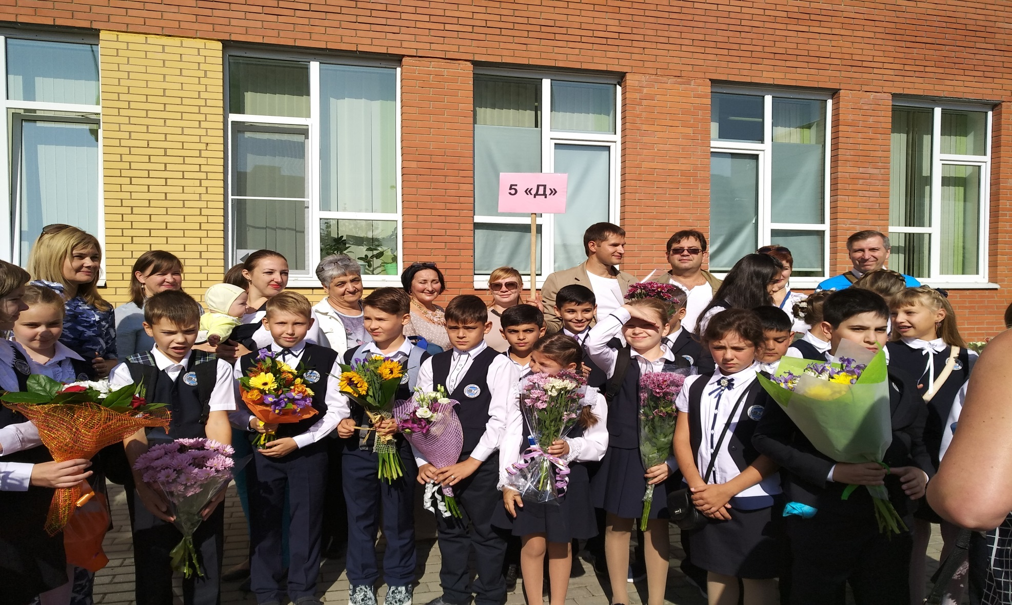
5 «Д» класс 2017-18 уч.г.

Slide 2
5 «Д» класс 2017-2018уч.г.

Slide 3
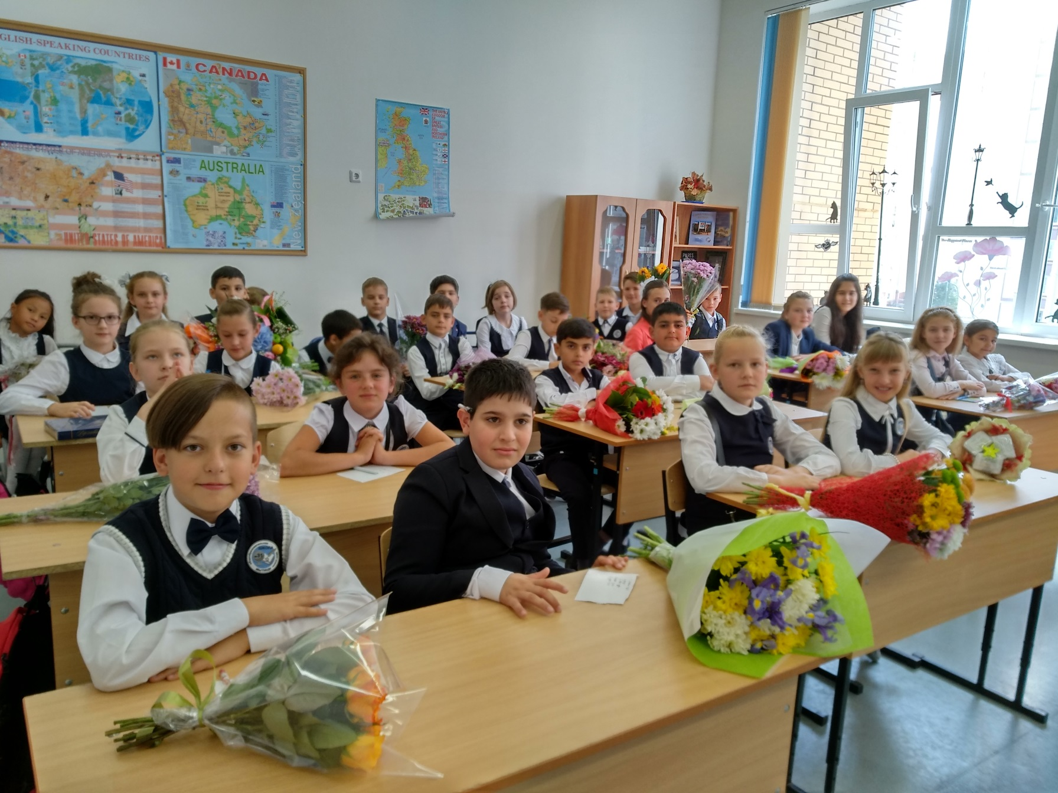

Slide 4
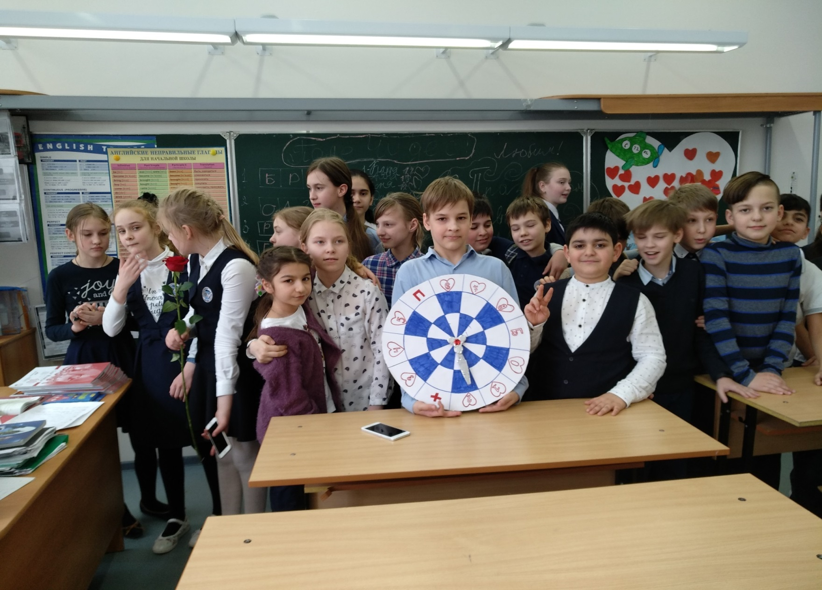
Поле Чудес к 8 марта!

Slide 5
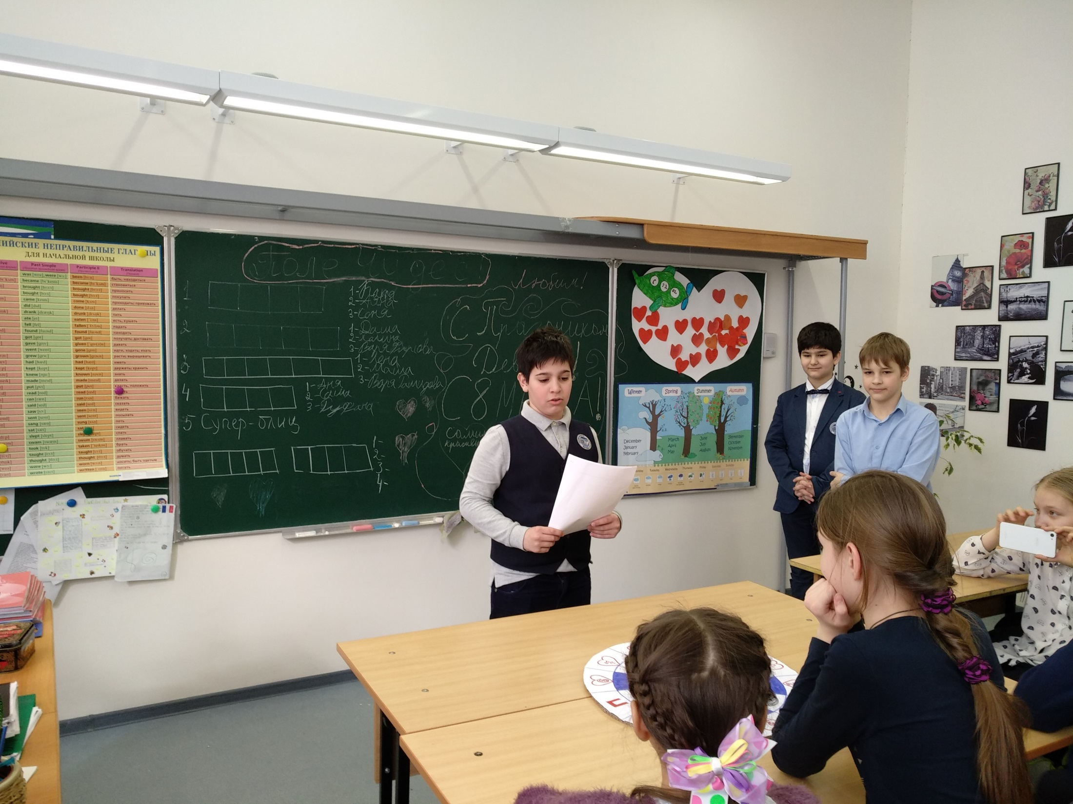

Slide 6
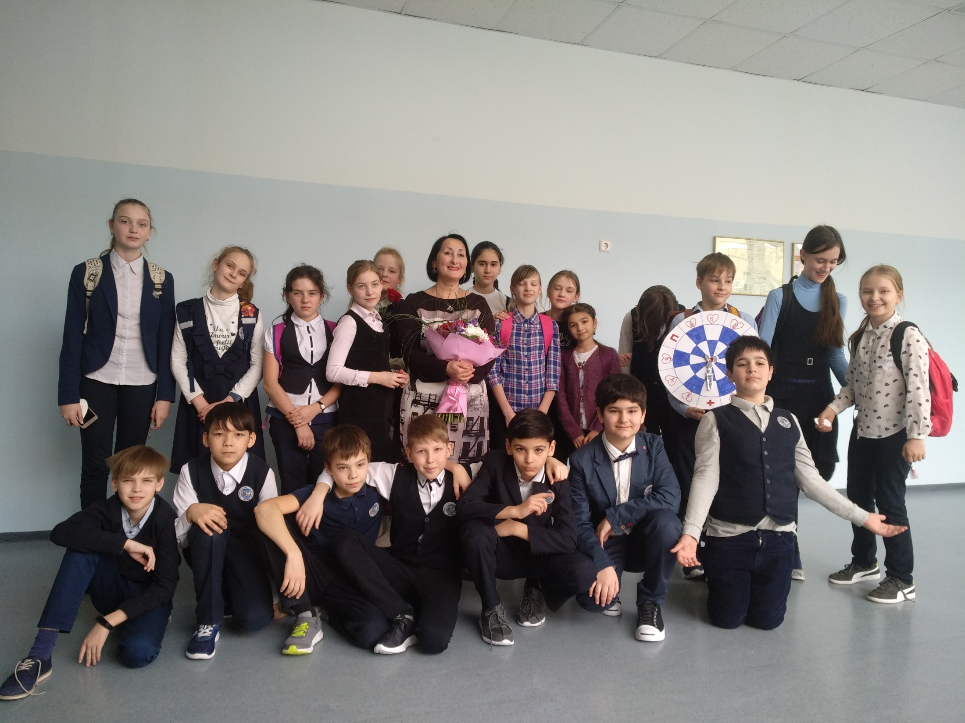

Slide 7
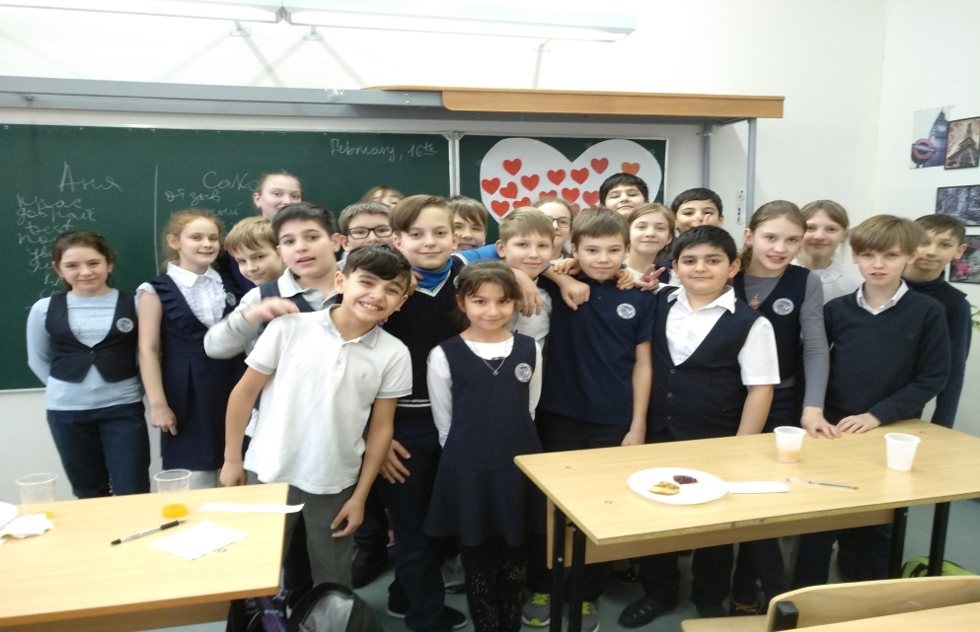
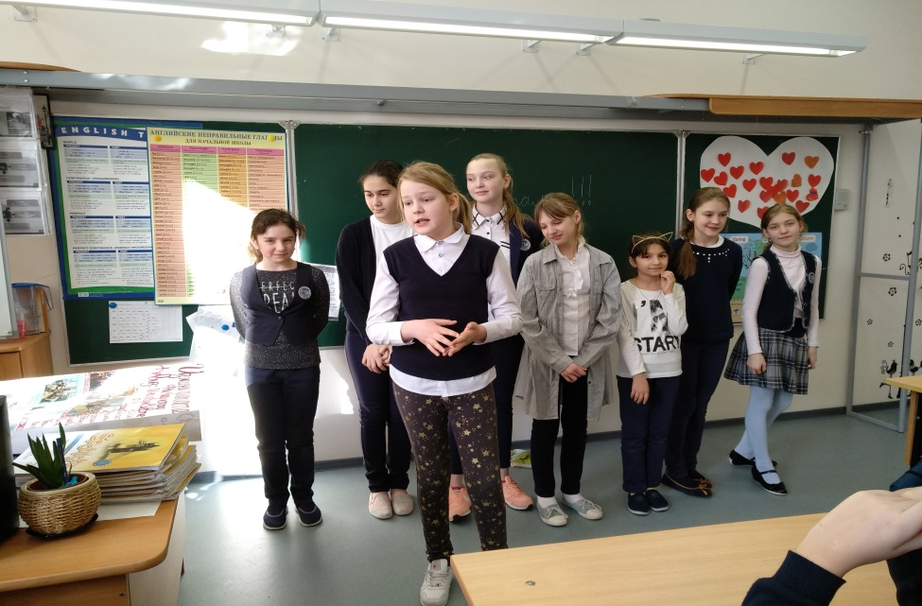
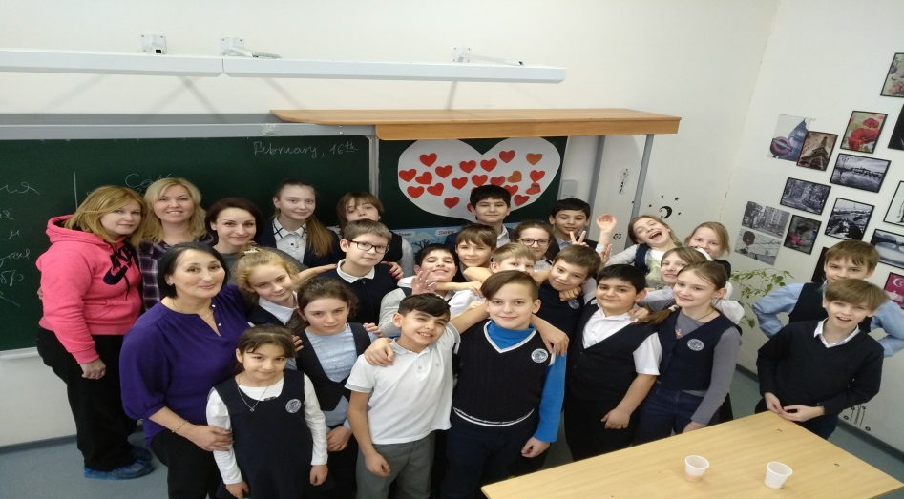
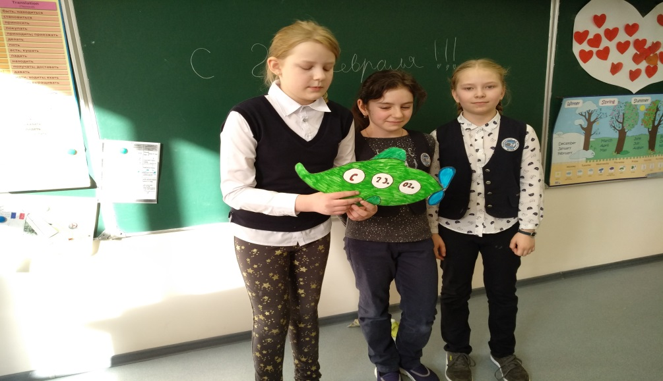
Праздник к 23 февраля

Slide 8
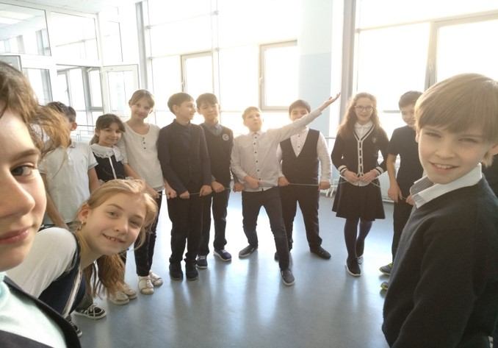
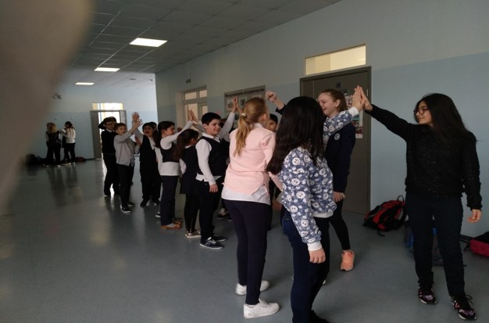
Игры на переменках!

Slide 10
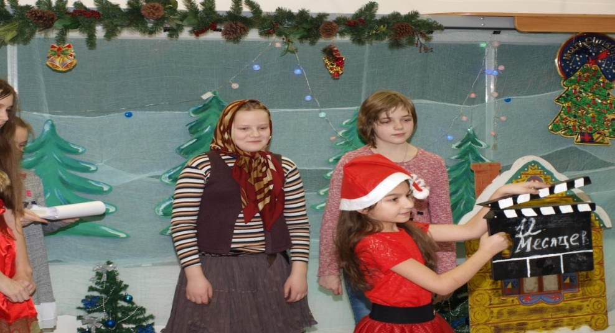
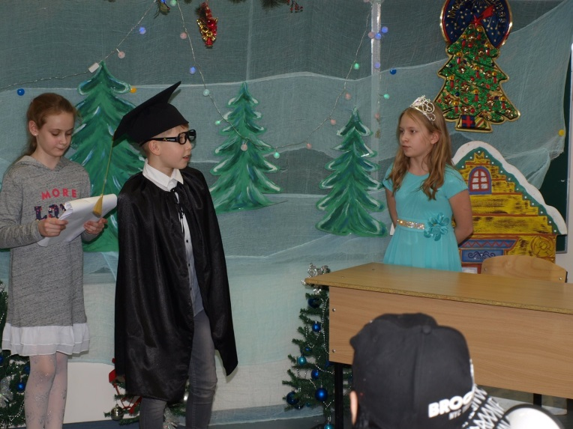
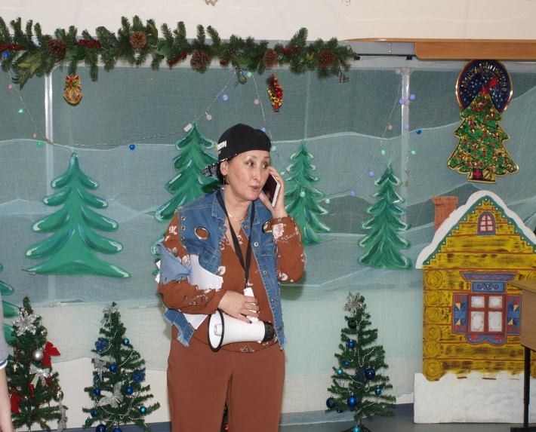
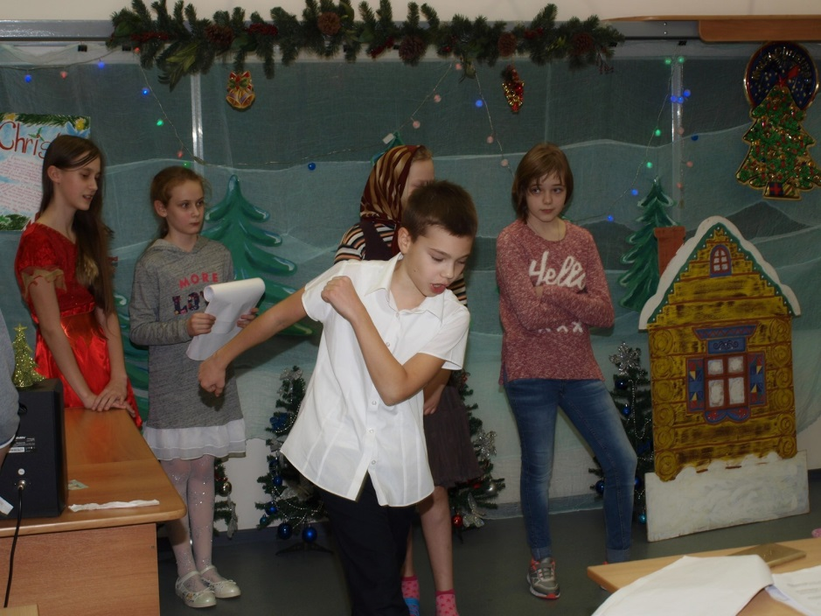
Съемки –remake к сказке «12 месяцев»

Slide 11
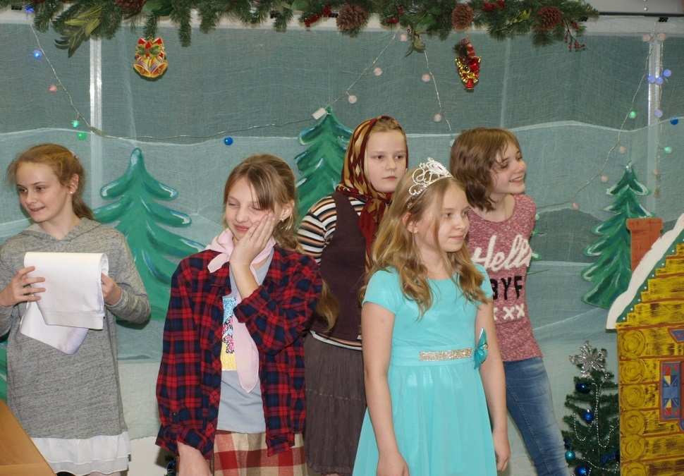
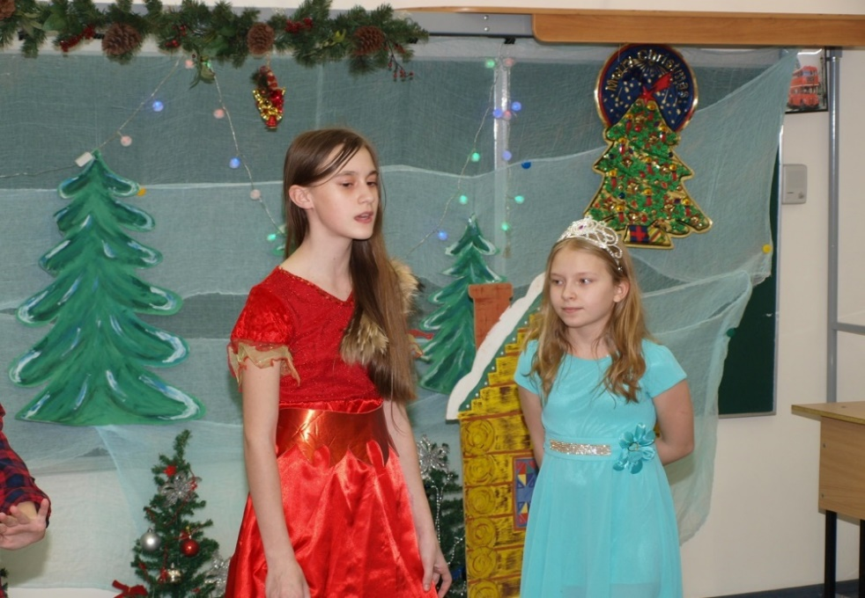
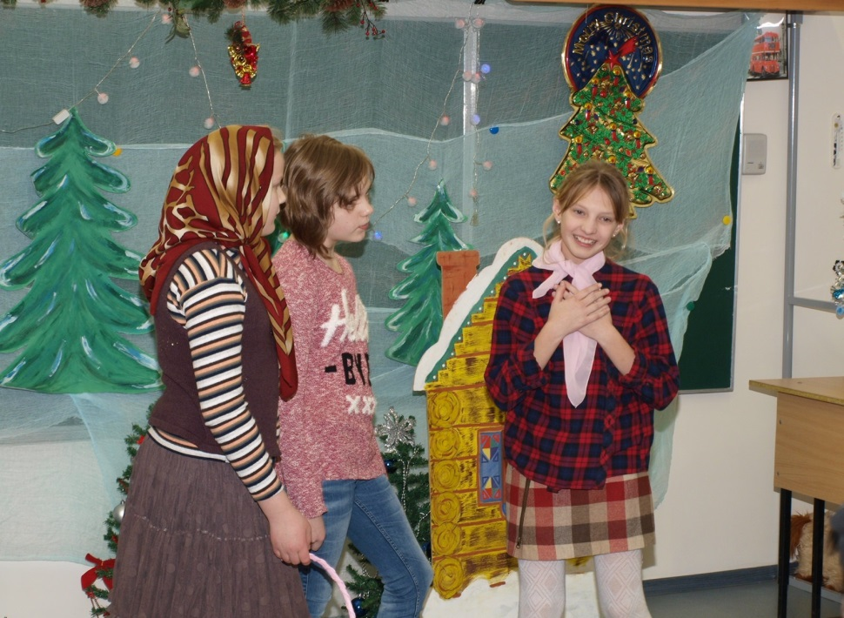
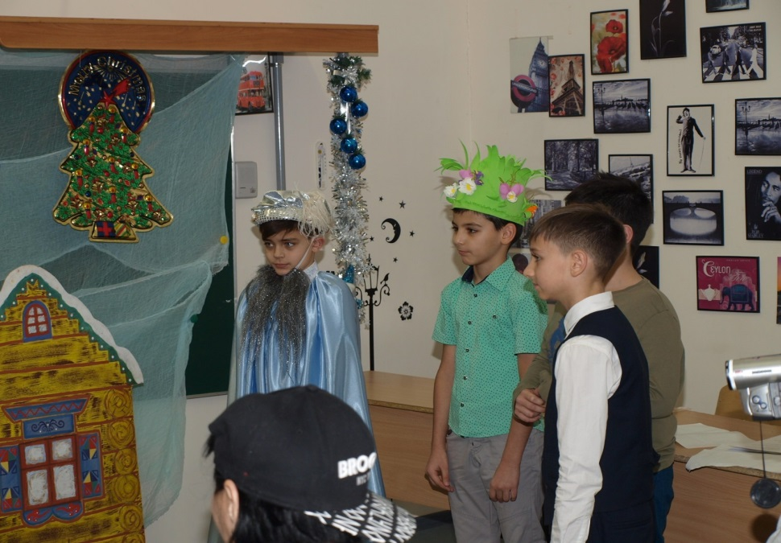

Slide 12
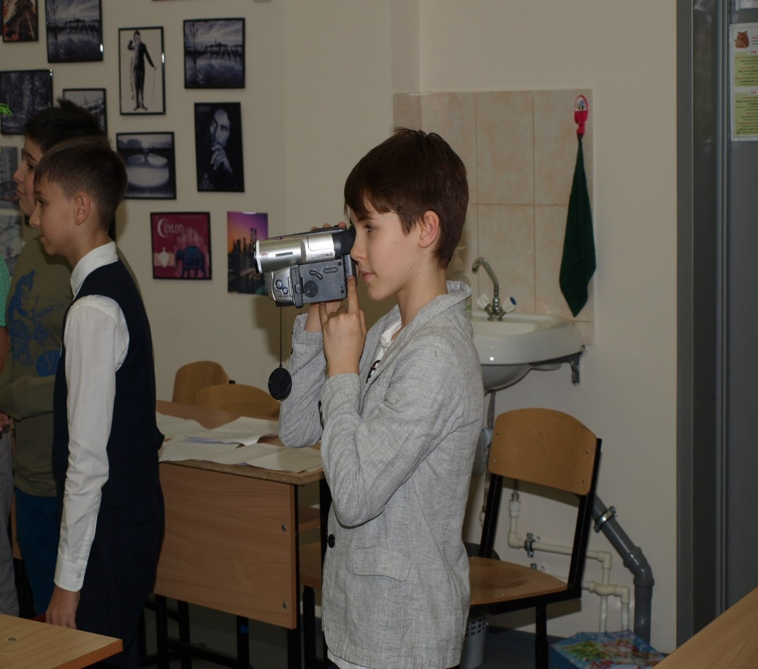
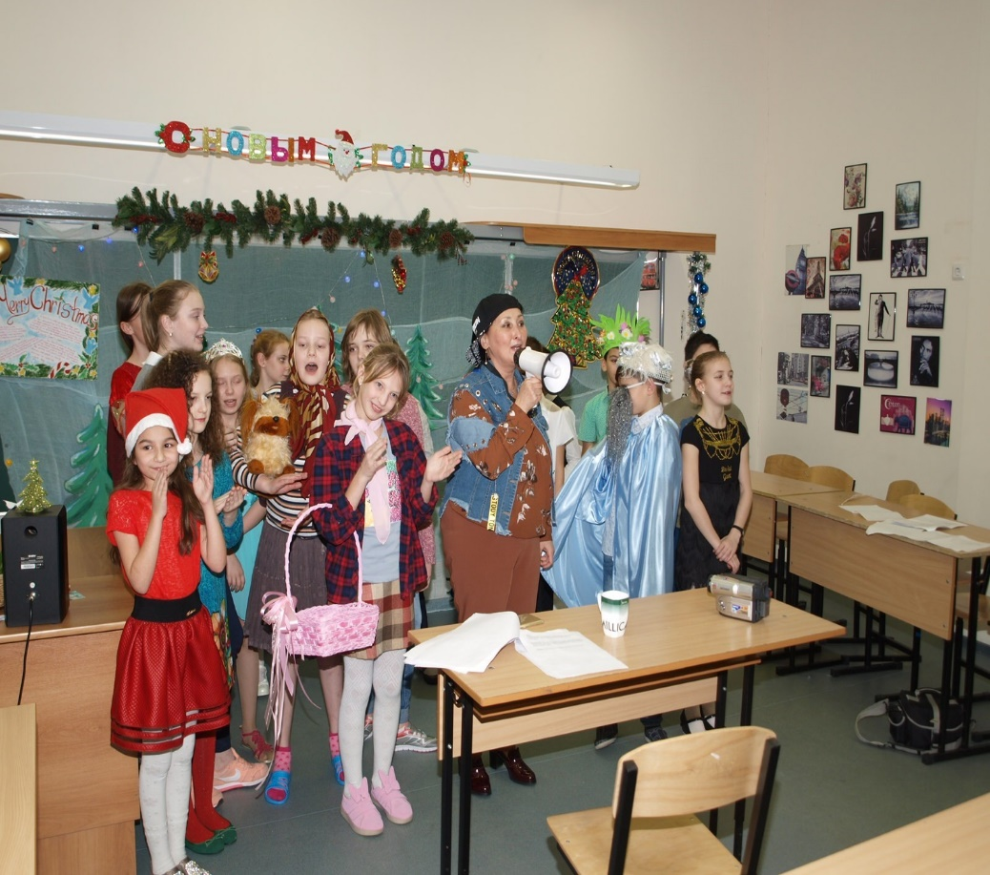

Slide 14
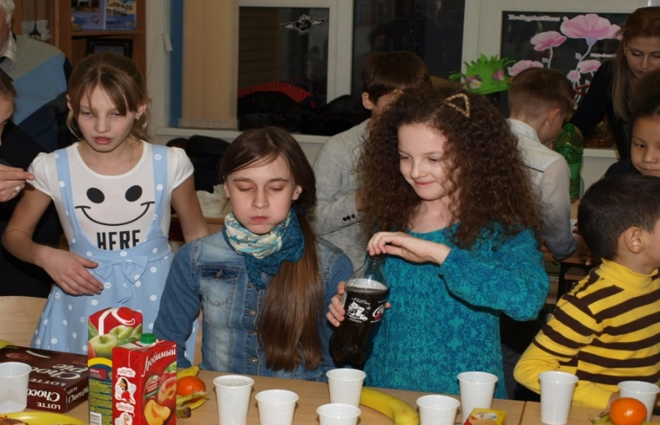
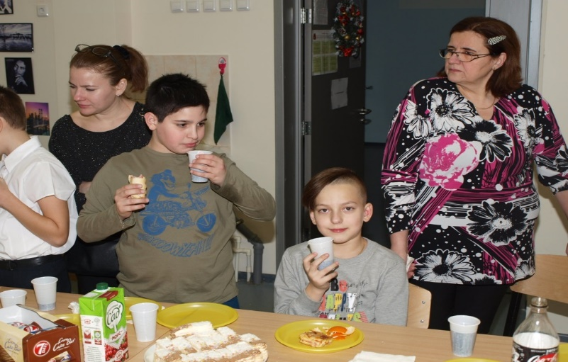
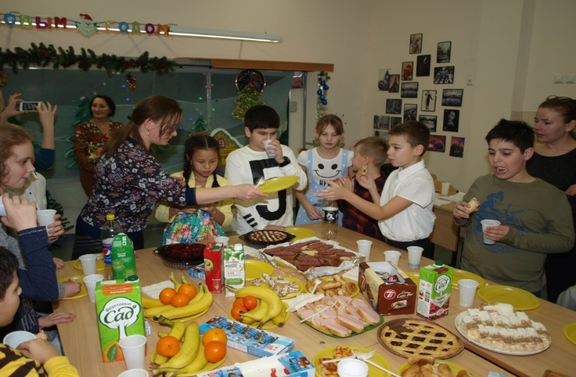
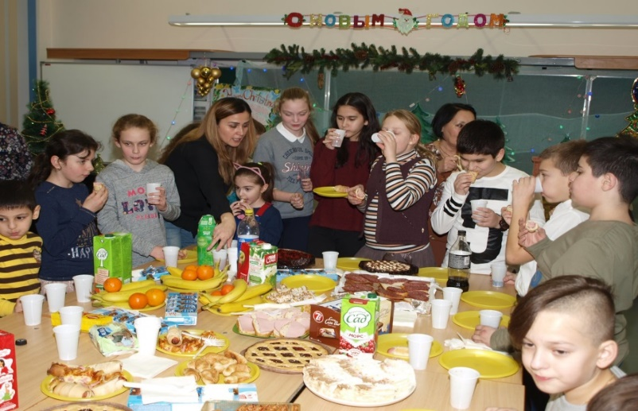
Новогодний огонек

Slide 15
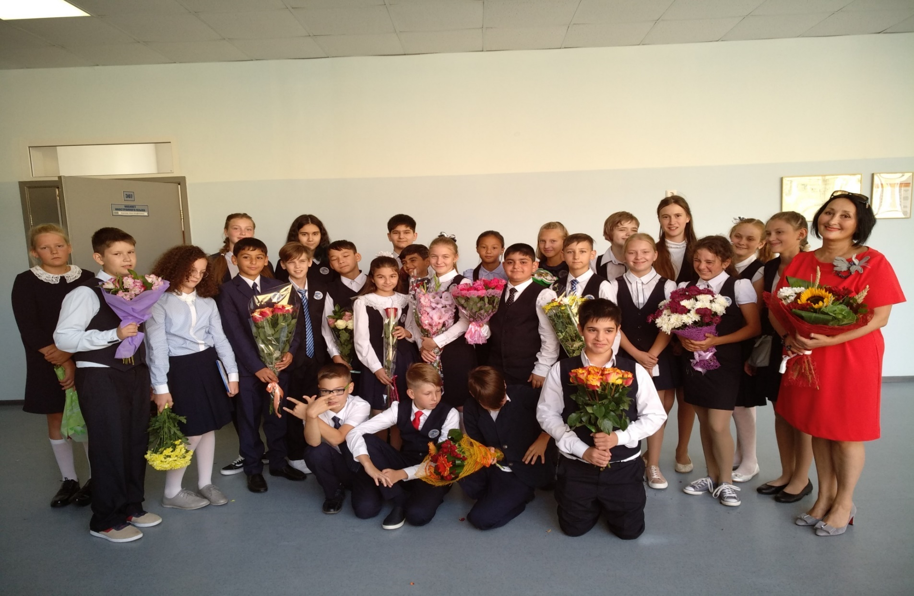
МБОУ СОШ № 31 г. Мытищи 6 «Д» 2018г.

Slide 16
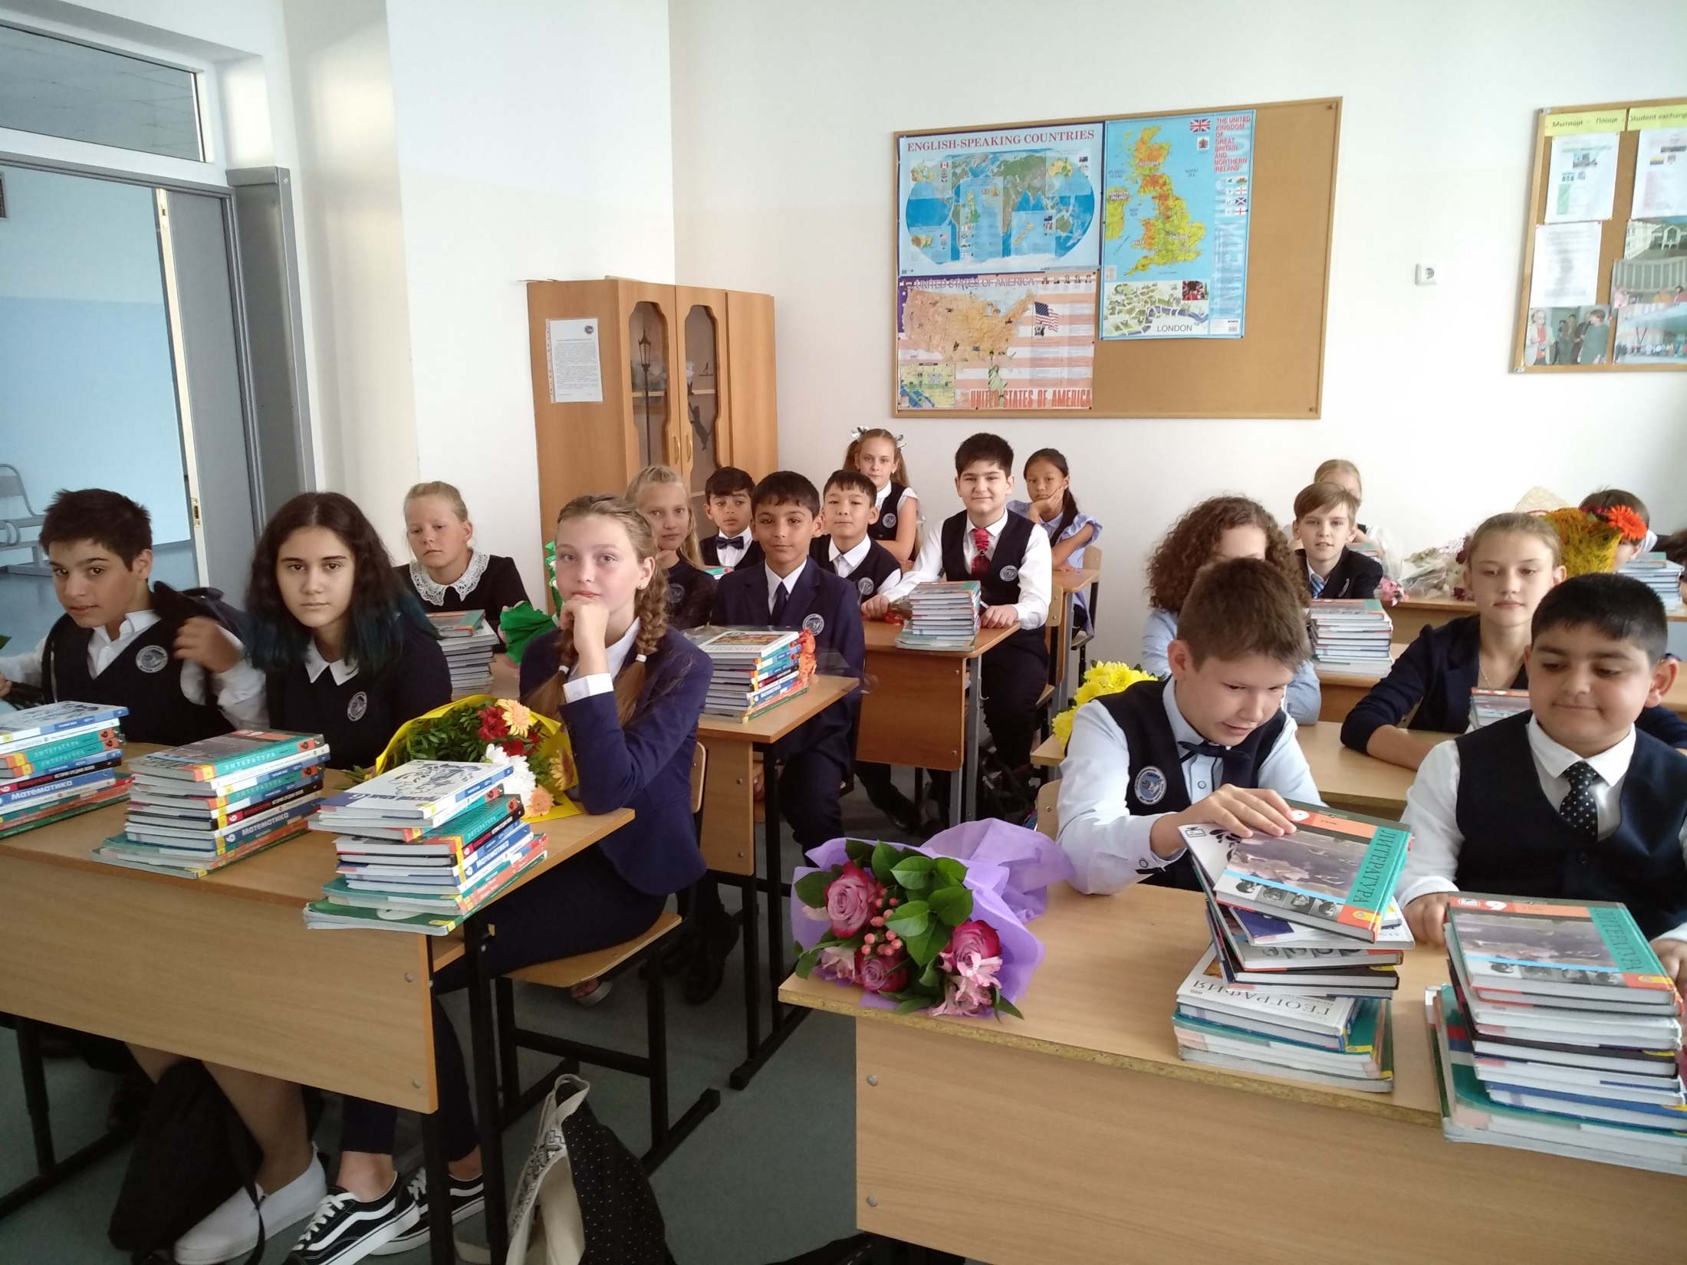

Slide 17
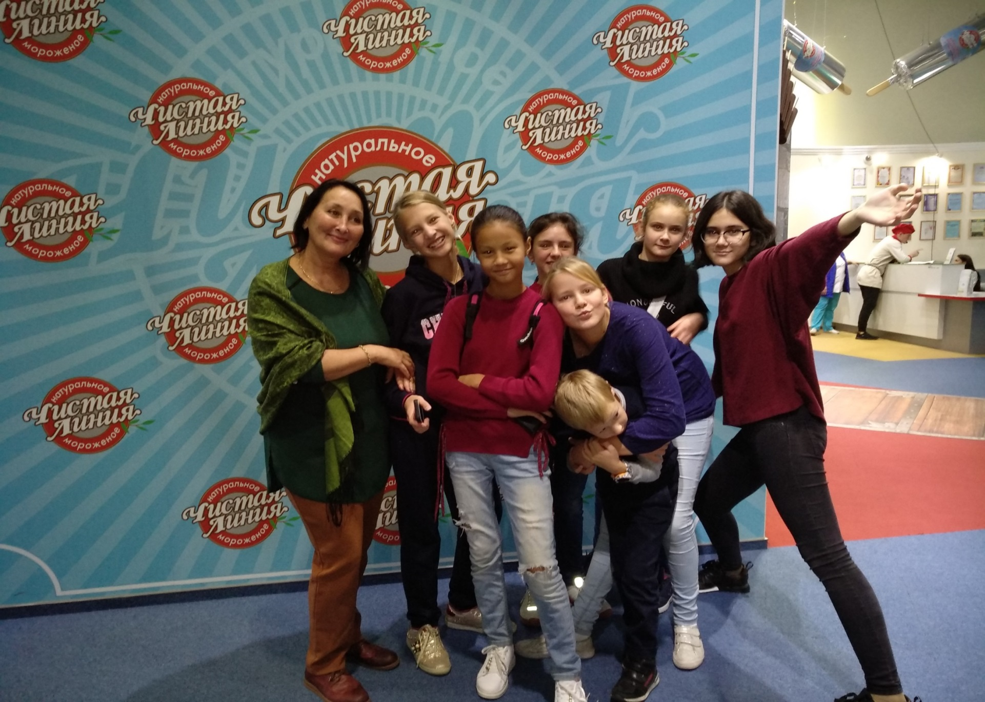
Экскурсия на фабрику «Чистая линия»

Slide 18
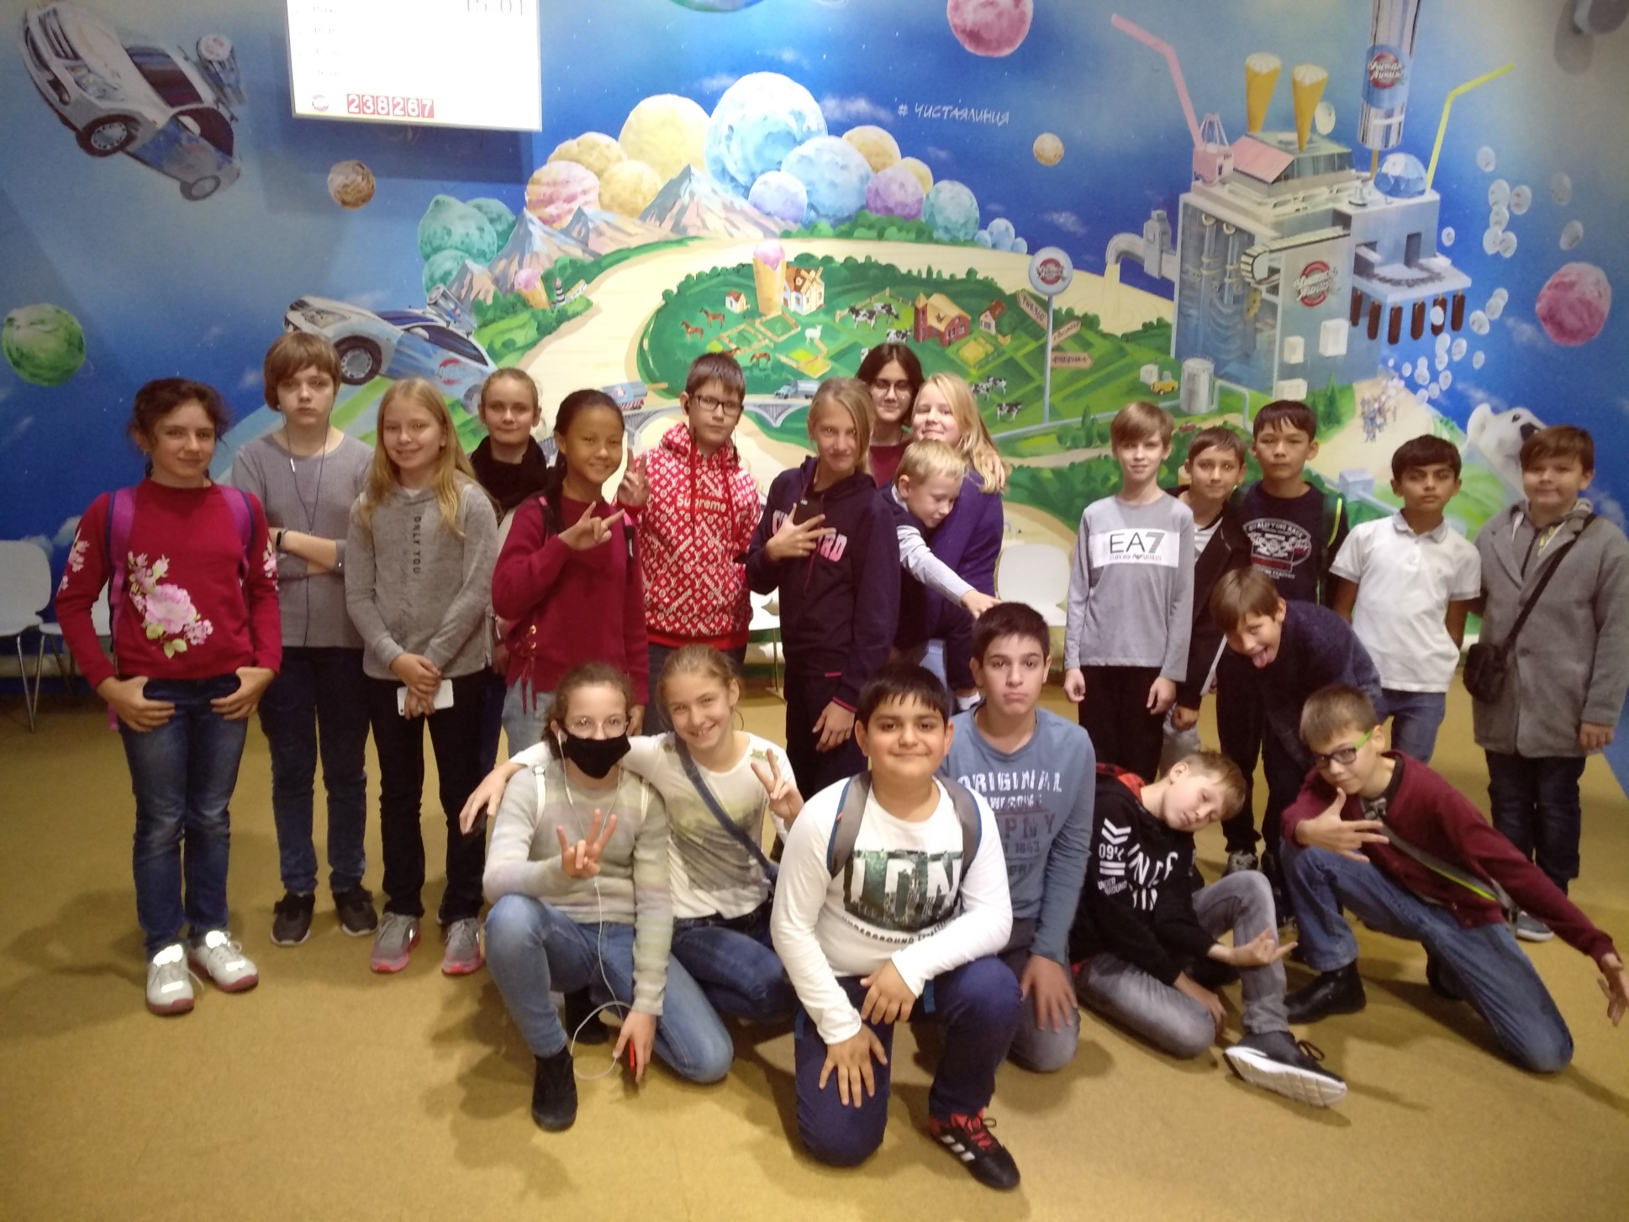

Slide 19
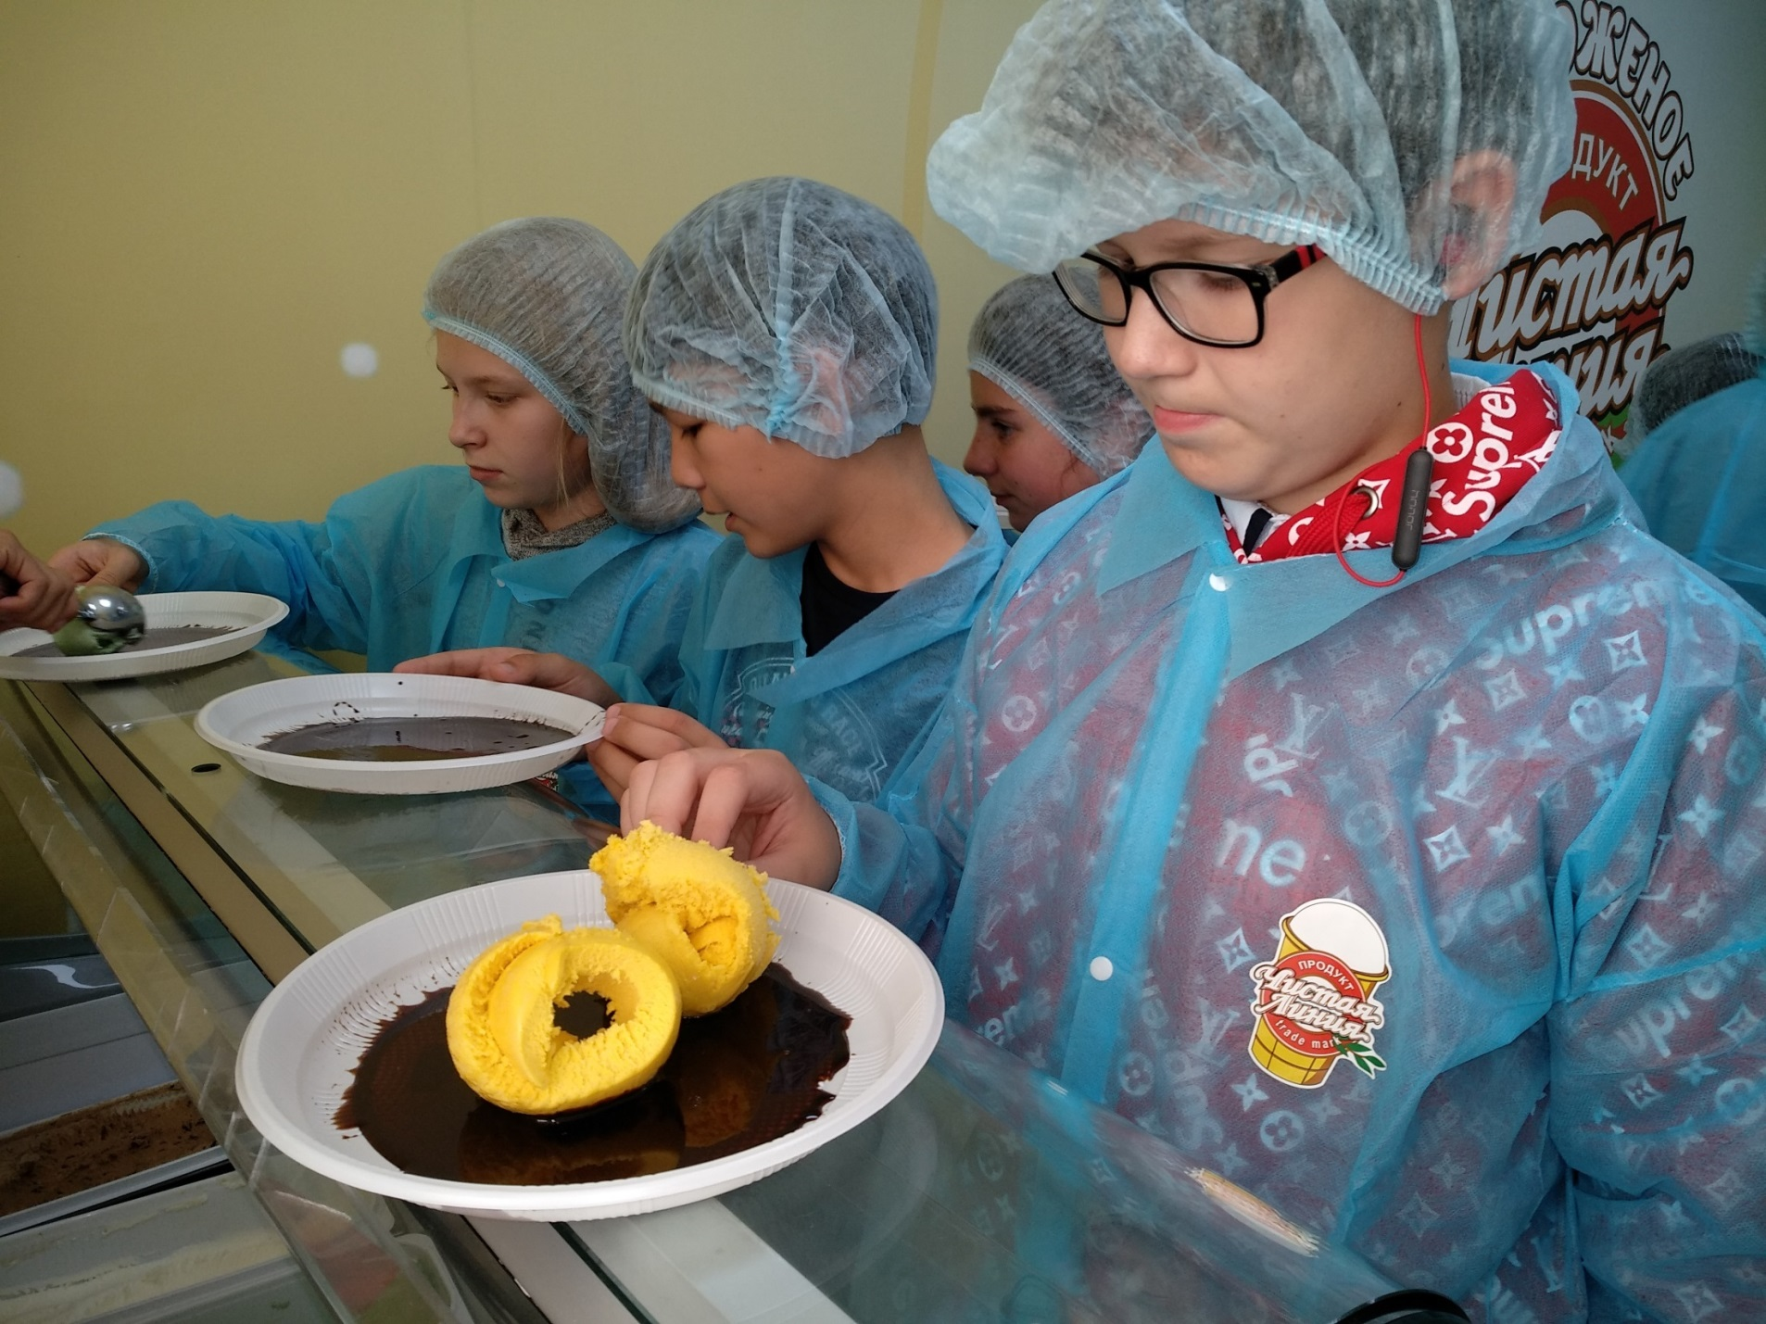

Slide 20
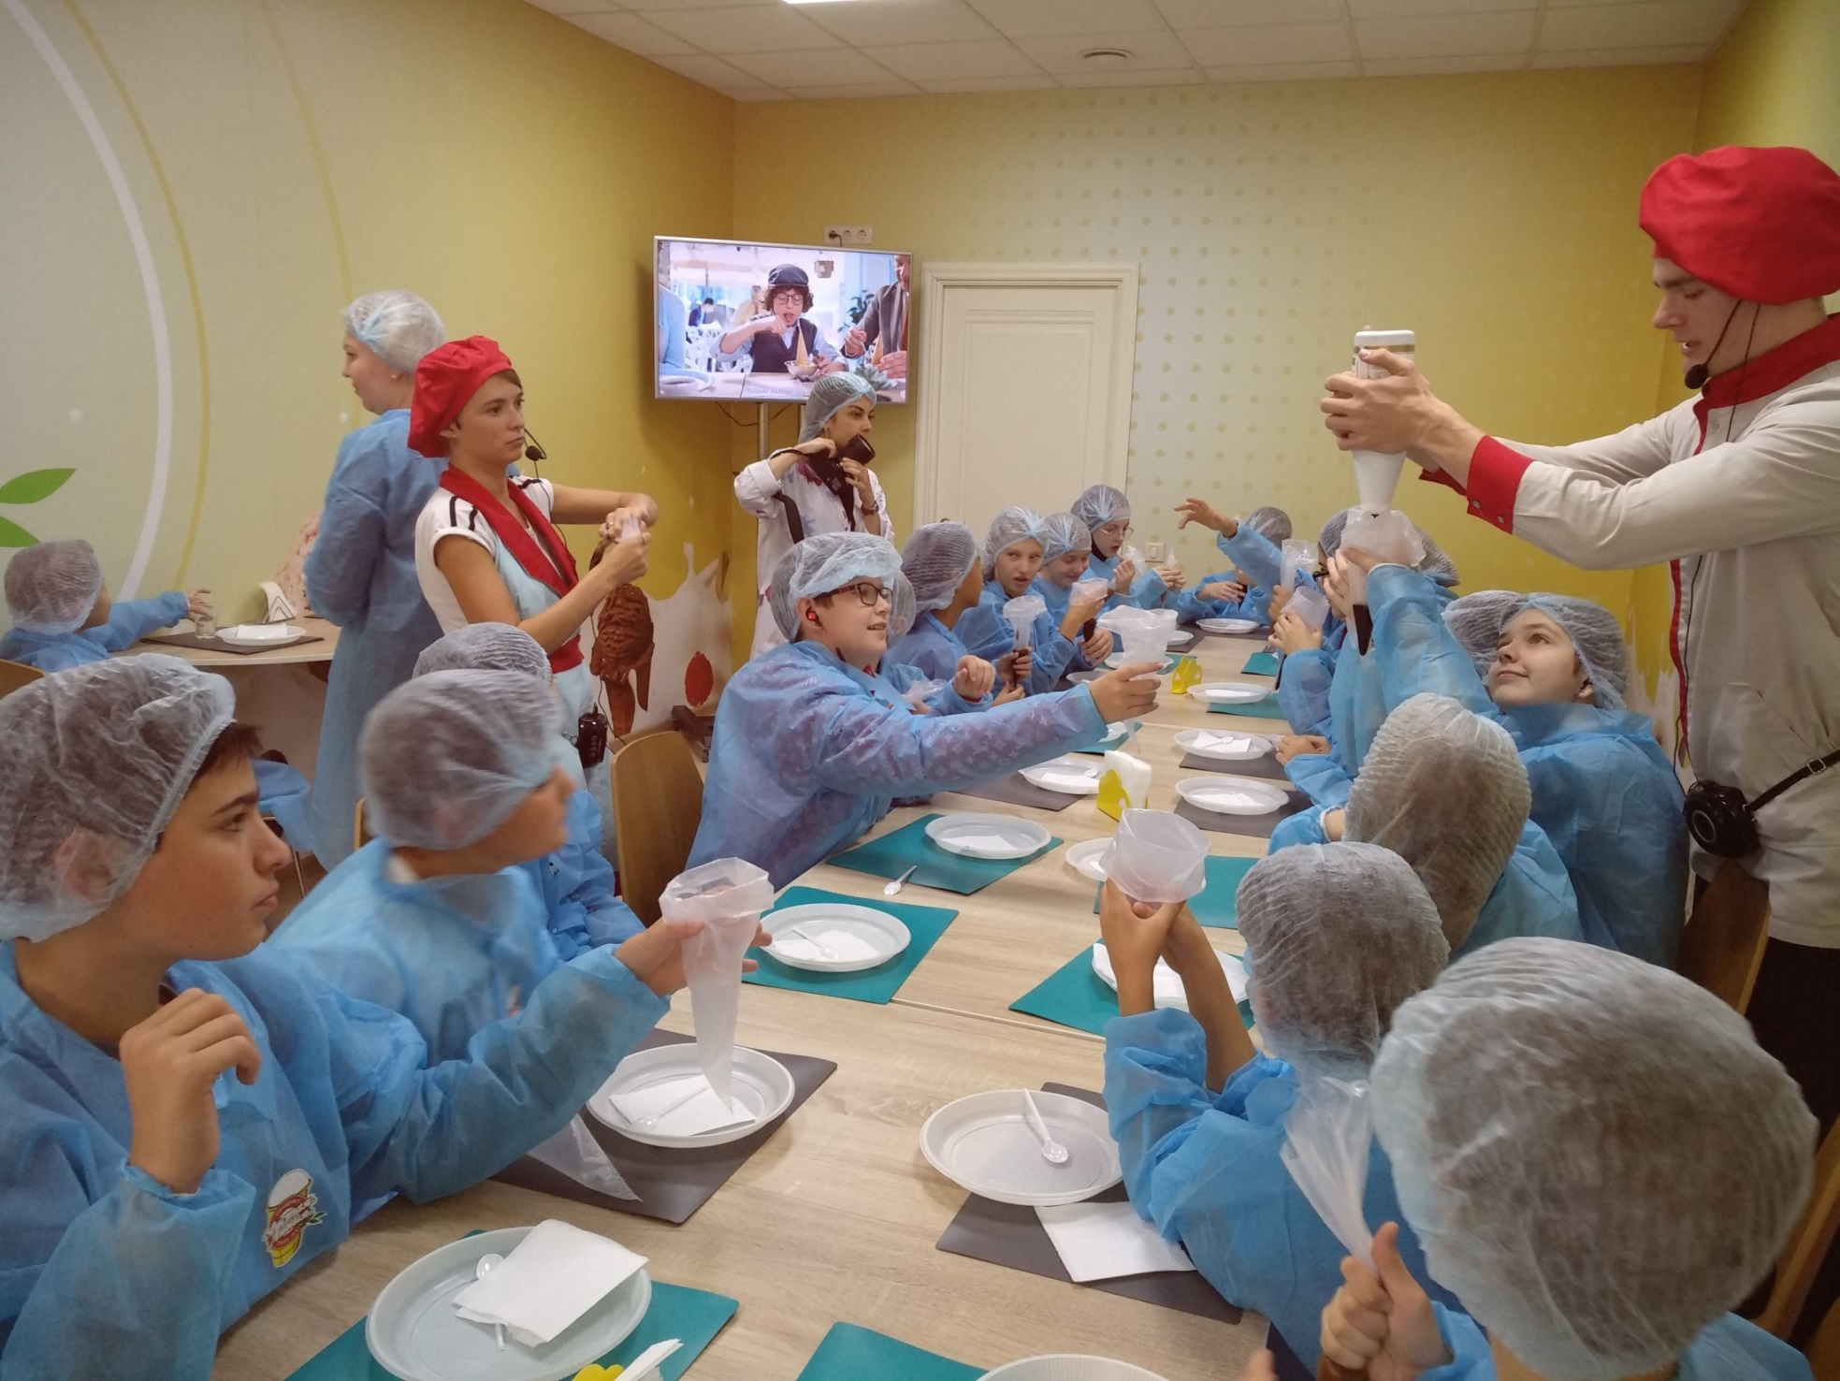

Slide 21
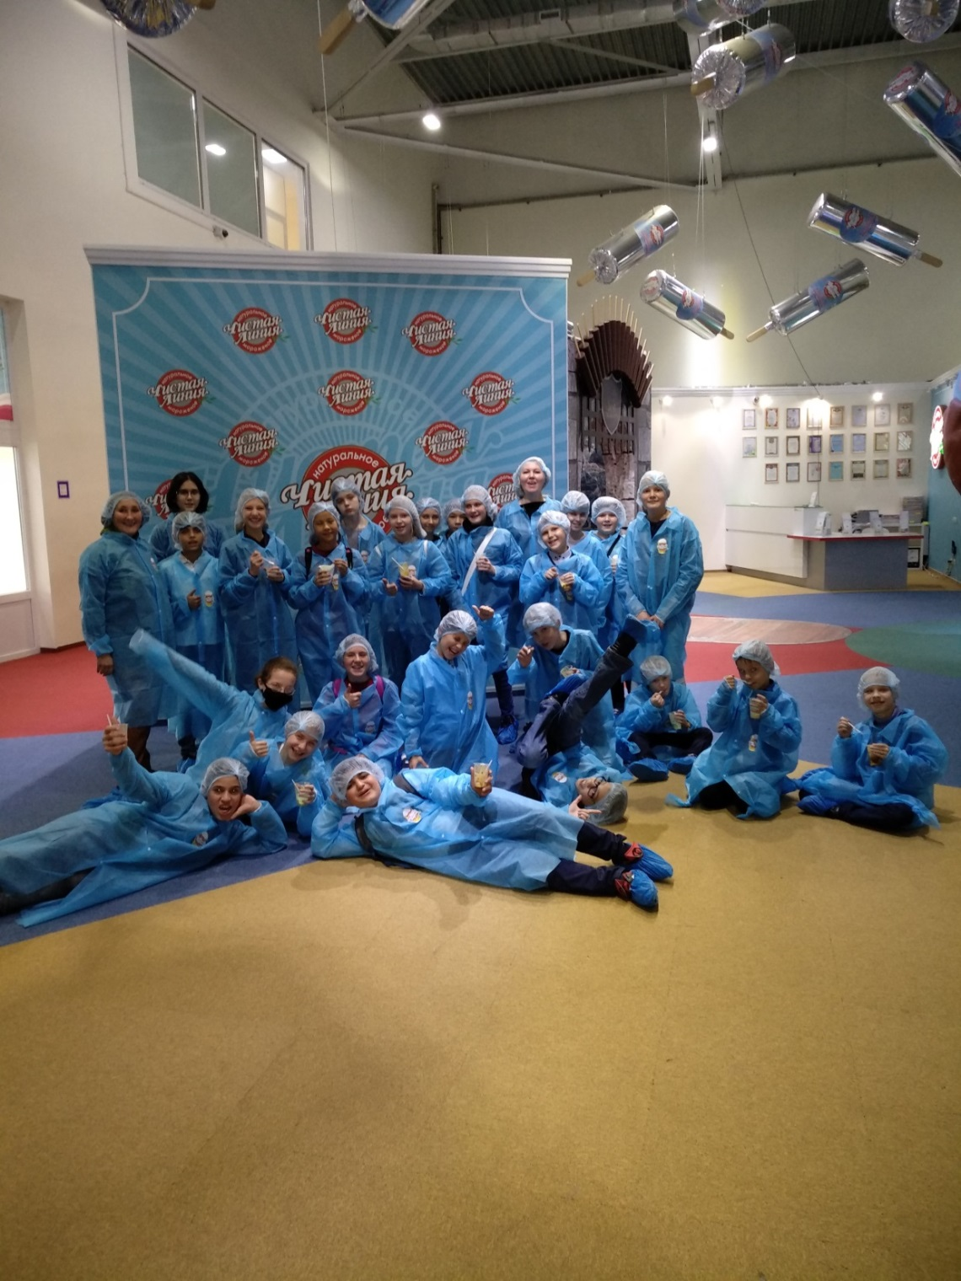

Slide 22
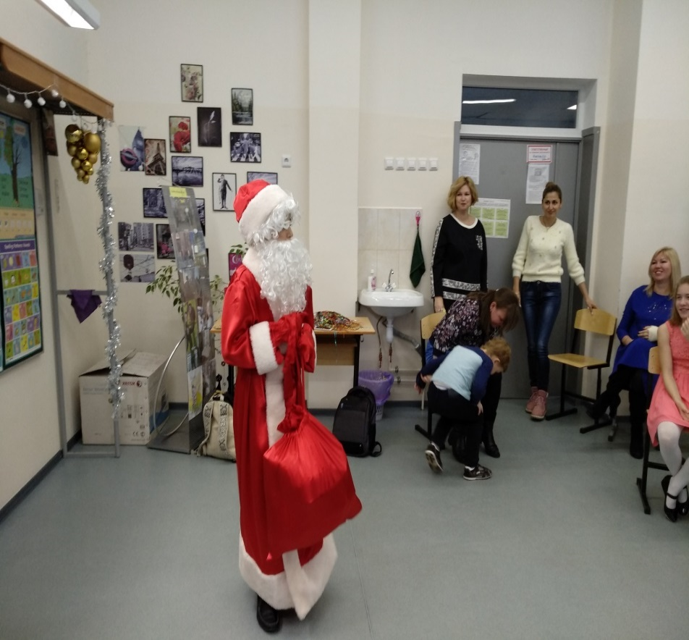
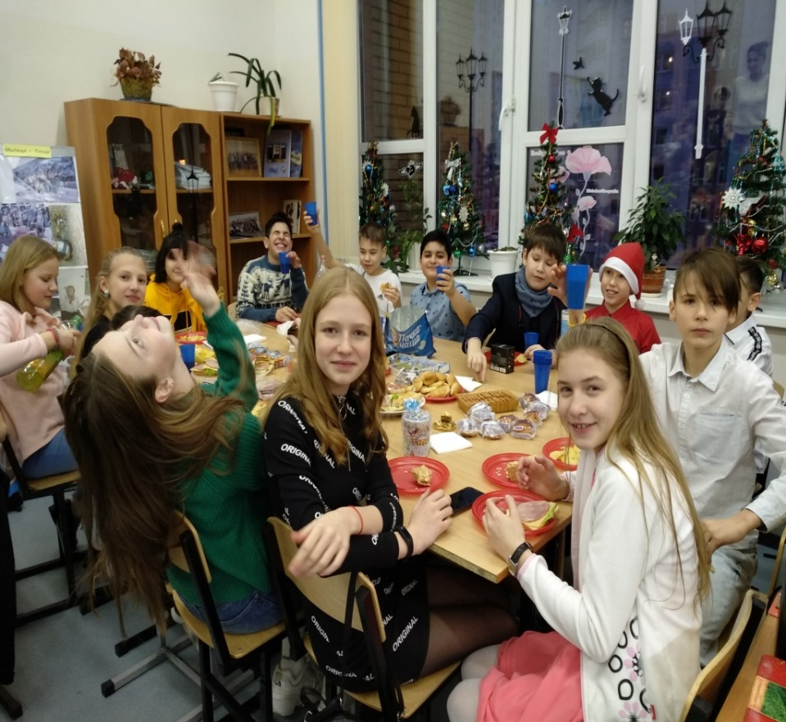
Новогодний огонек 6 «Д»

Slide 23
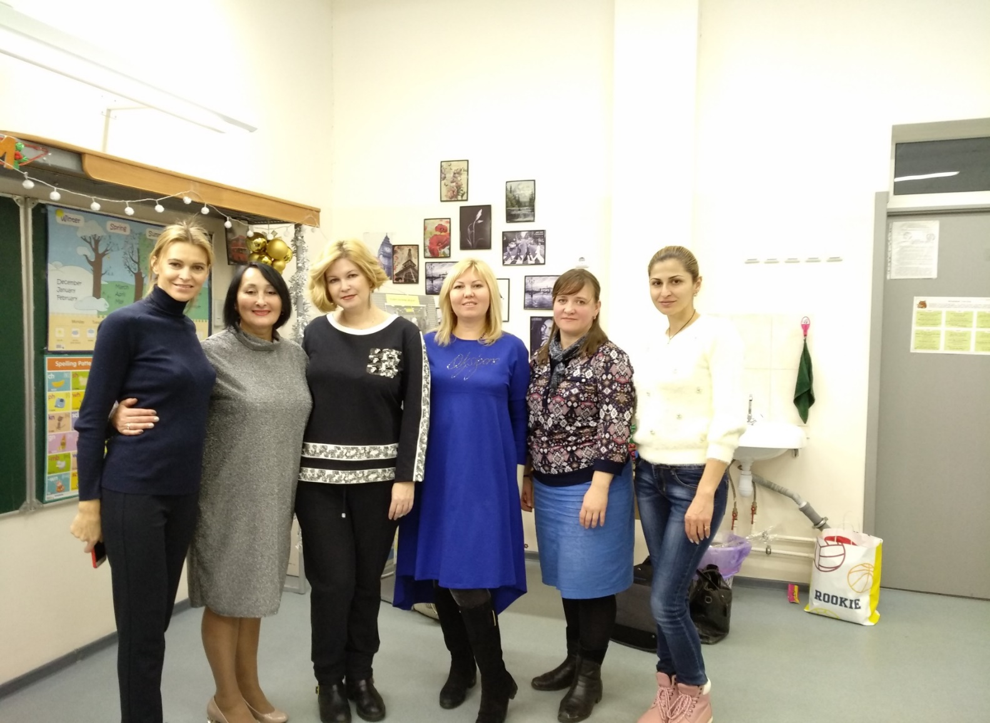
Родительский комитет

Slide 24
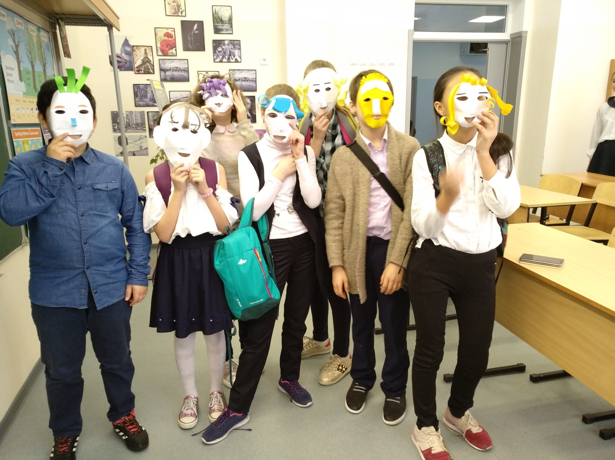

Slide 25
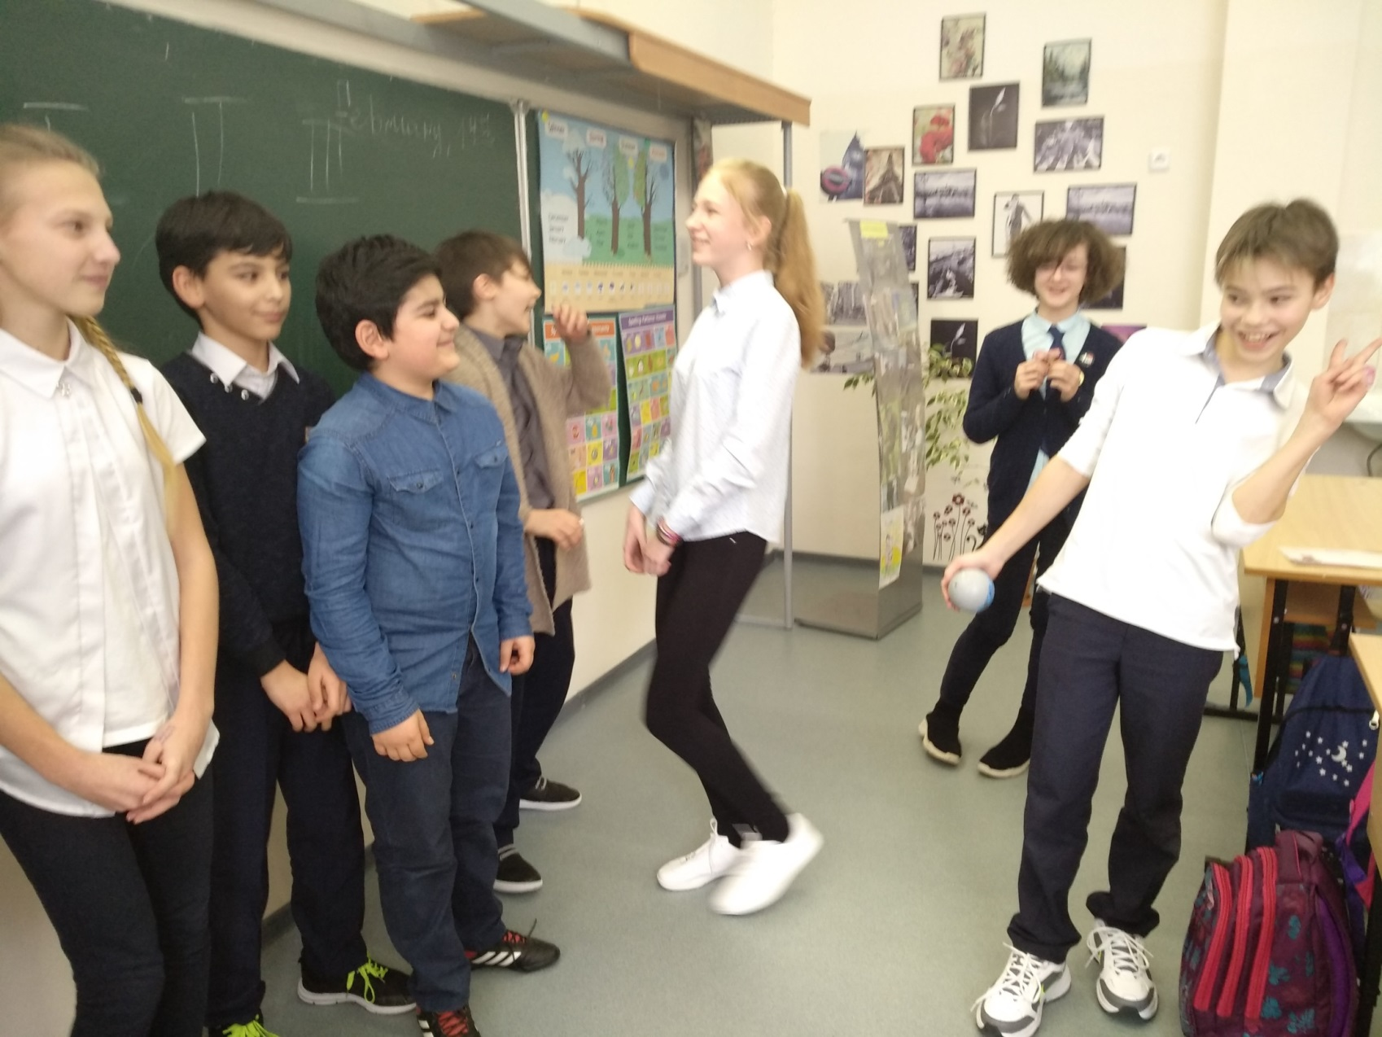
Классный час, посвященный Дню защитника Отечества!

Slide 26
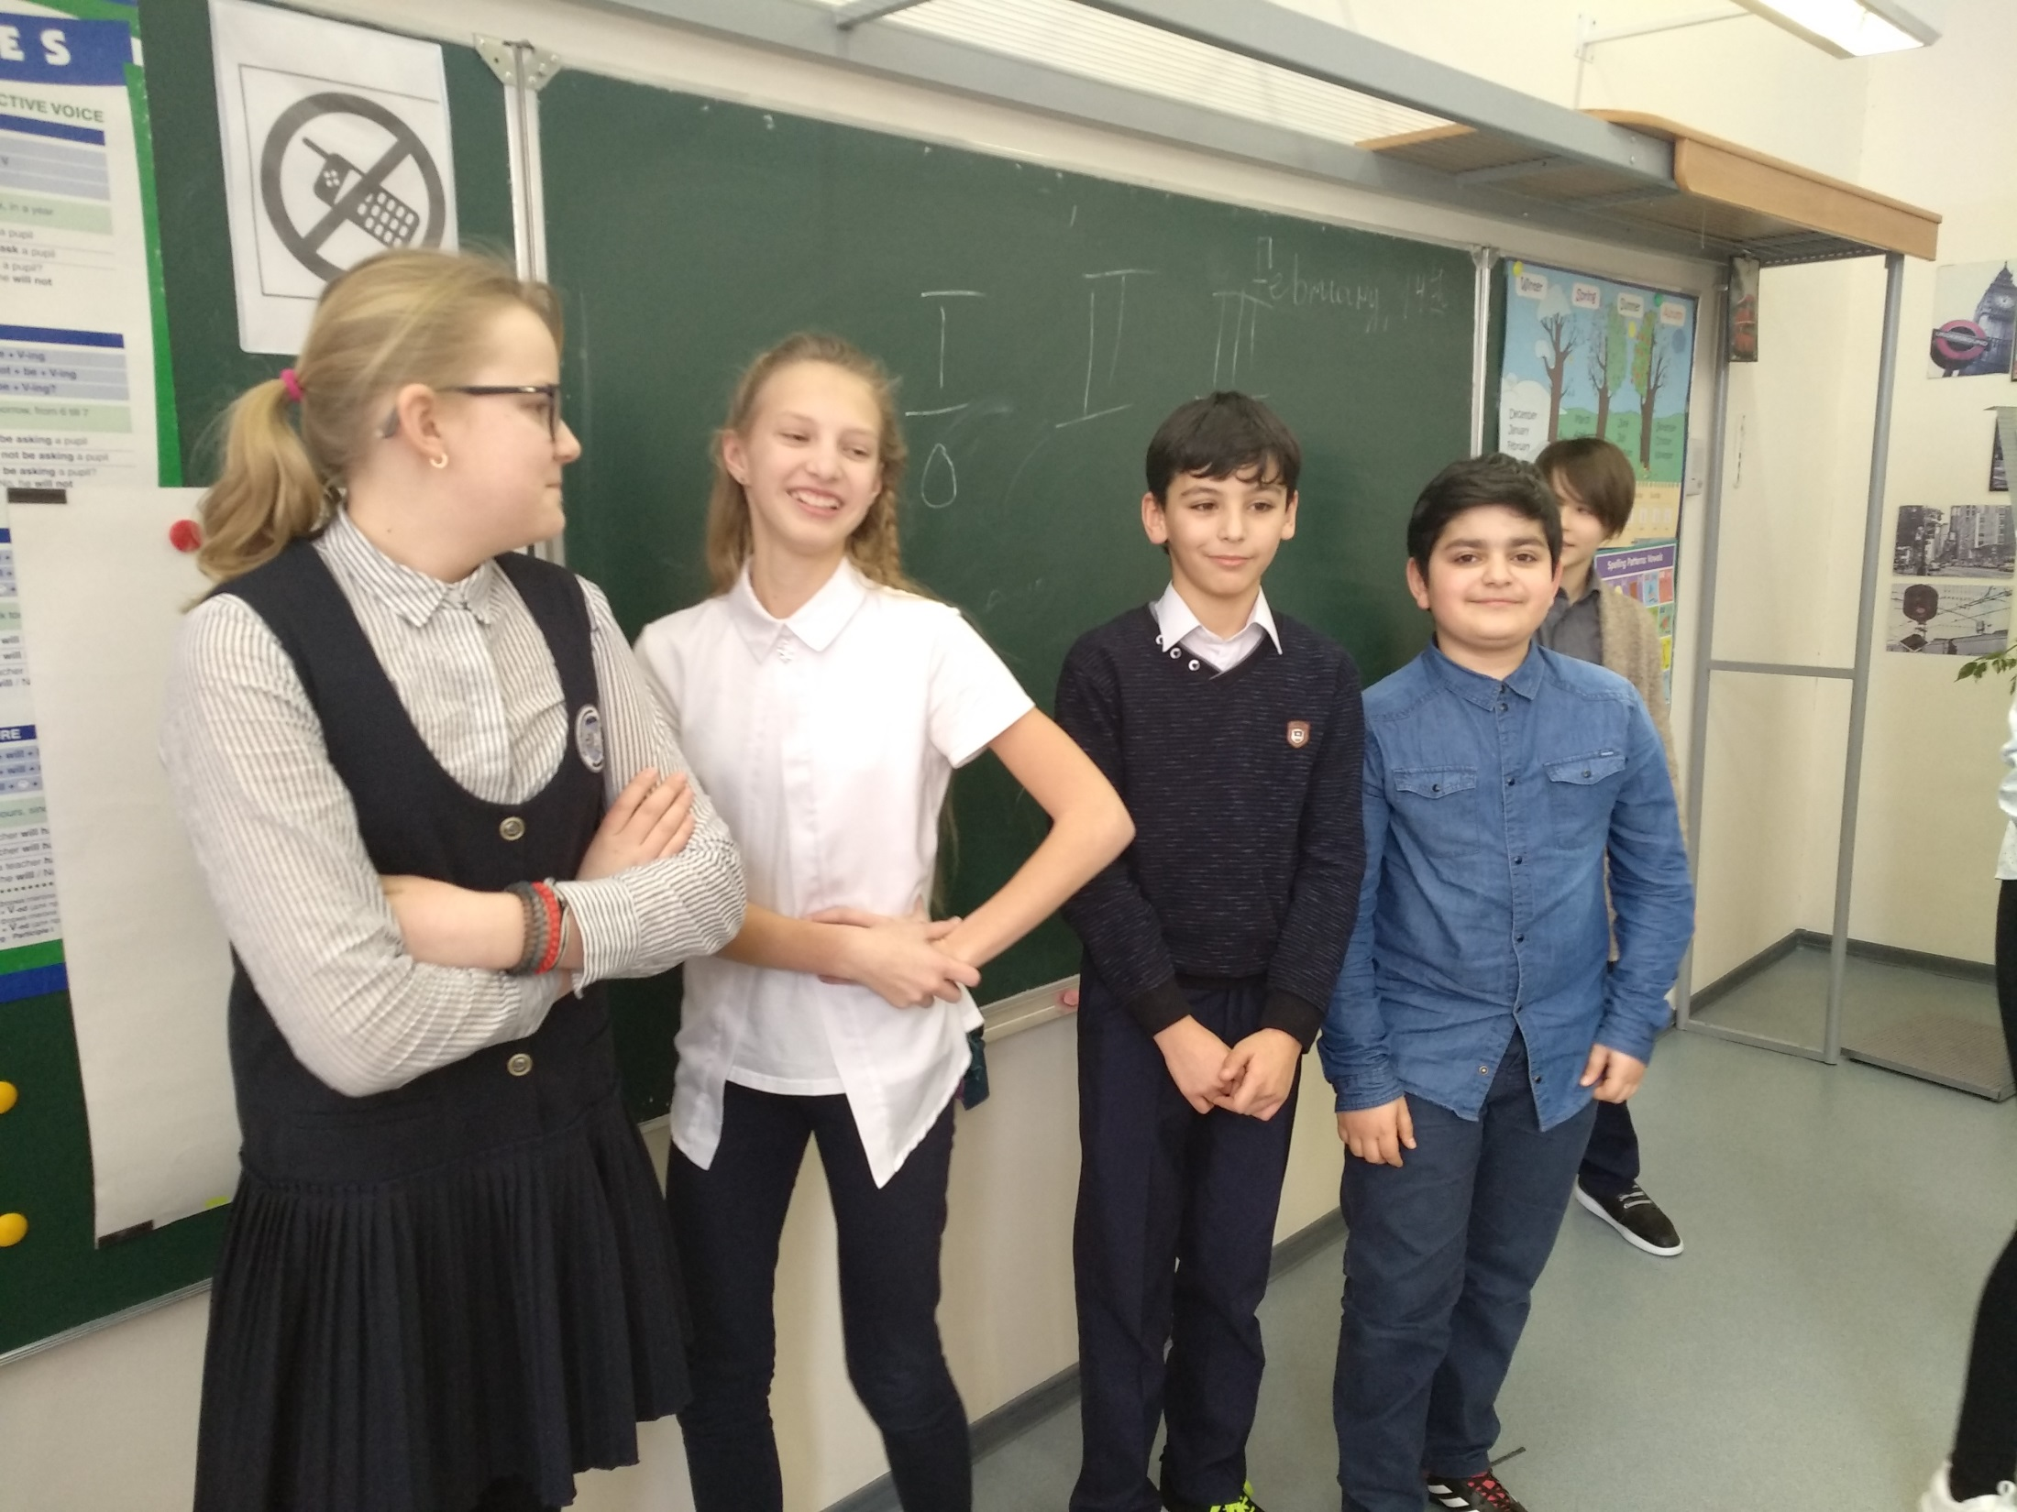

Slide 27
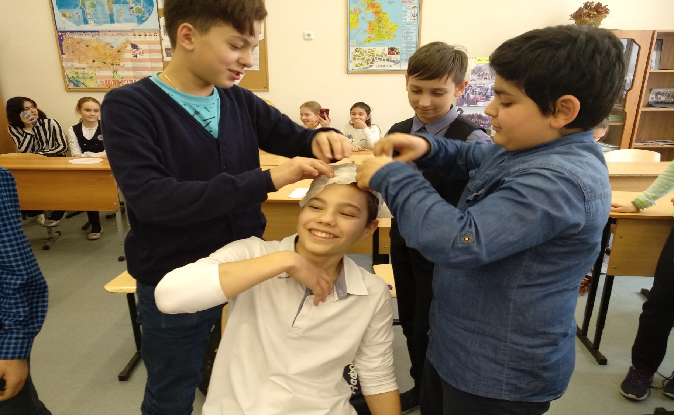

Slide 28
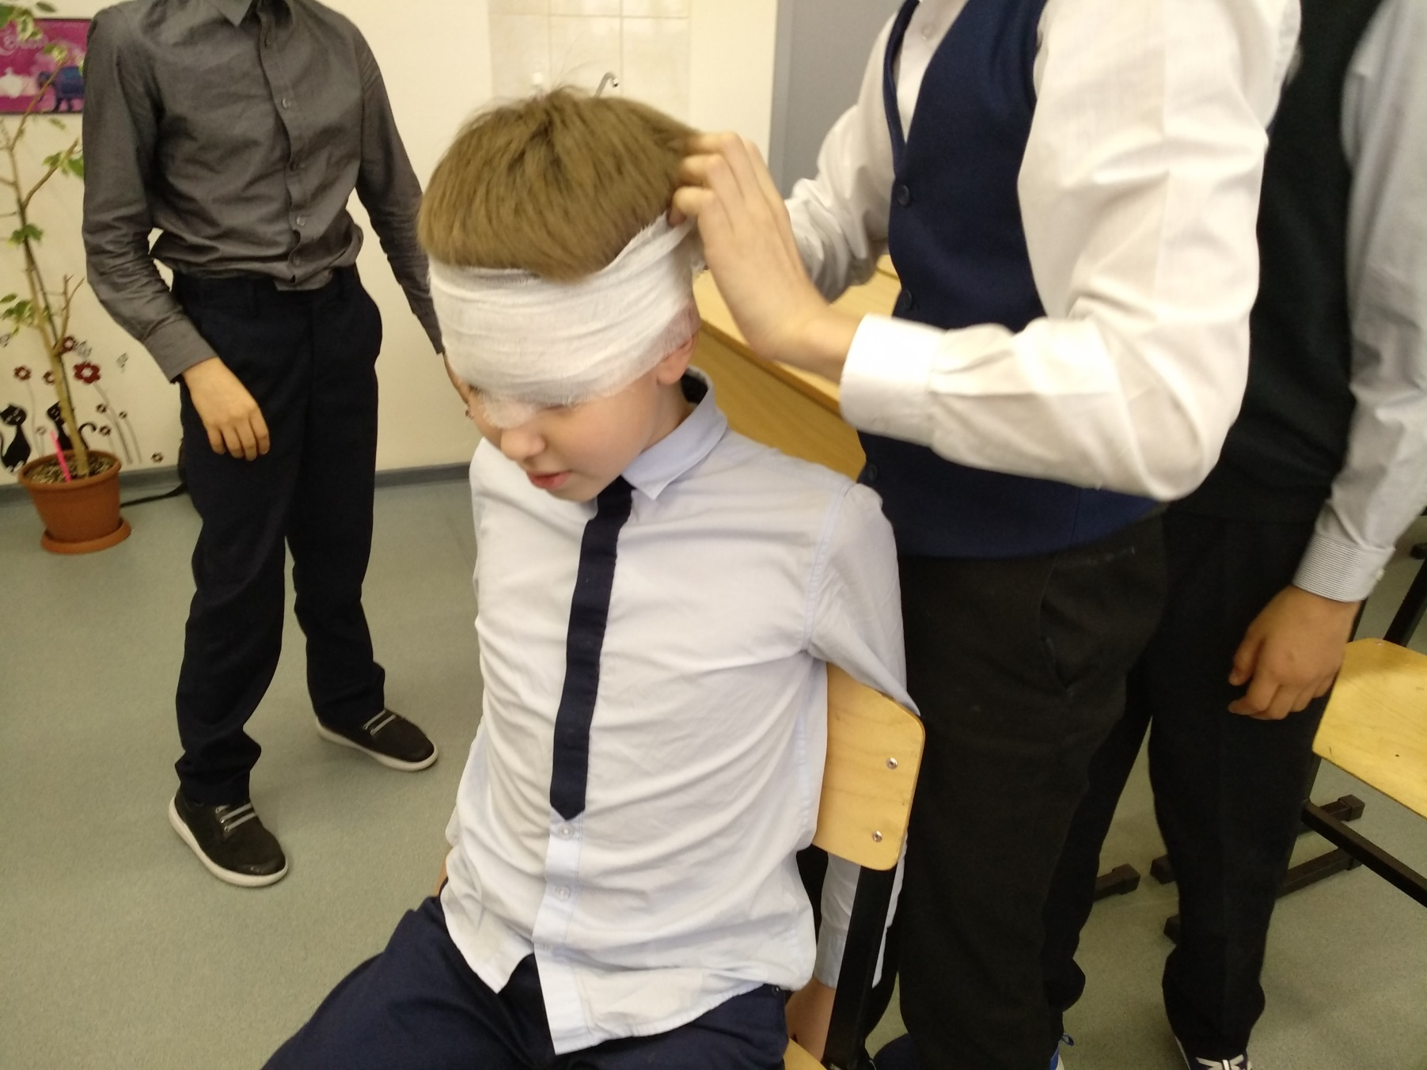

Slide 29
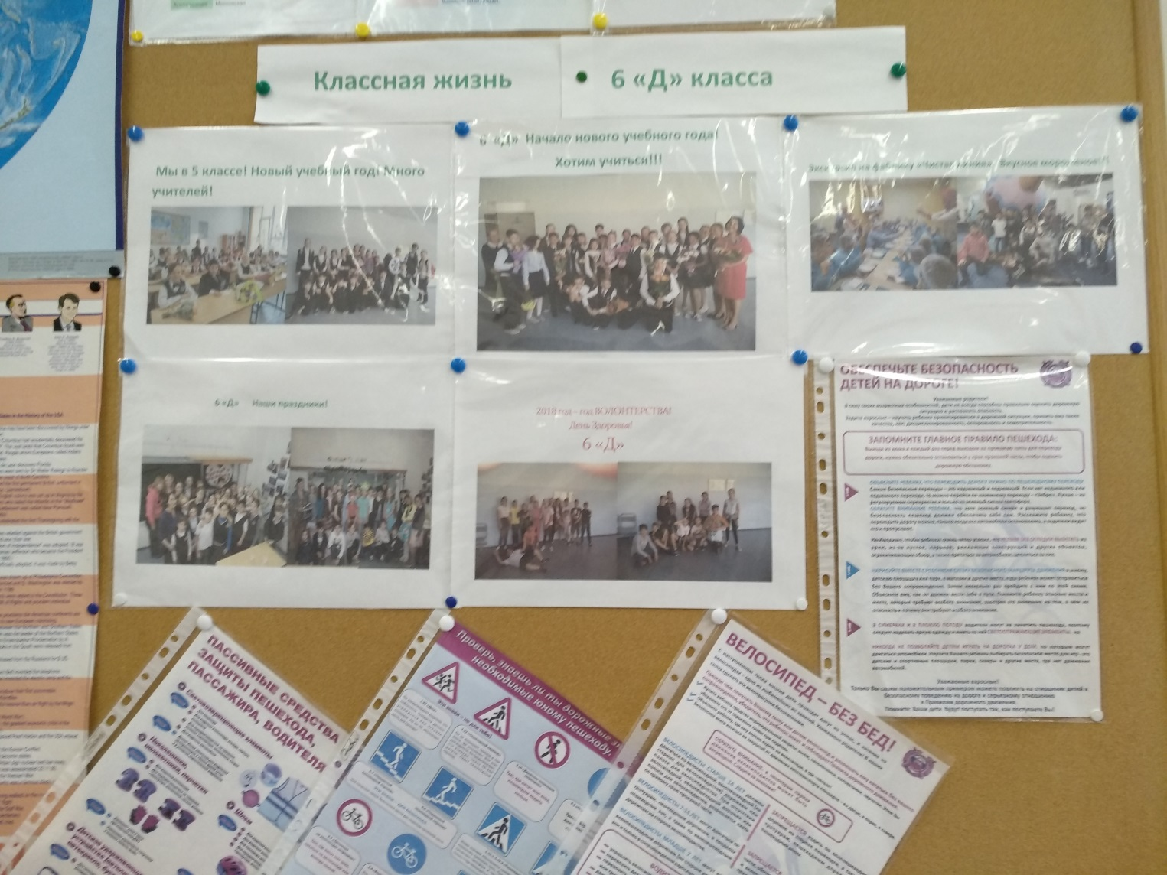
Уголок 6 «Д» класса

Slide 30
2018 год – год ВОЛОНТЕРСТВА! День Здоровья! 6 «Д»
МБОУ СОШ № 31 г. Мытищи
2018г.

Slide 31
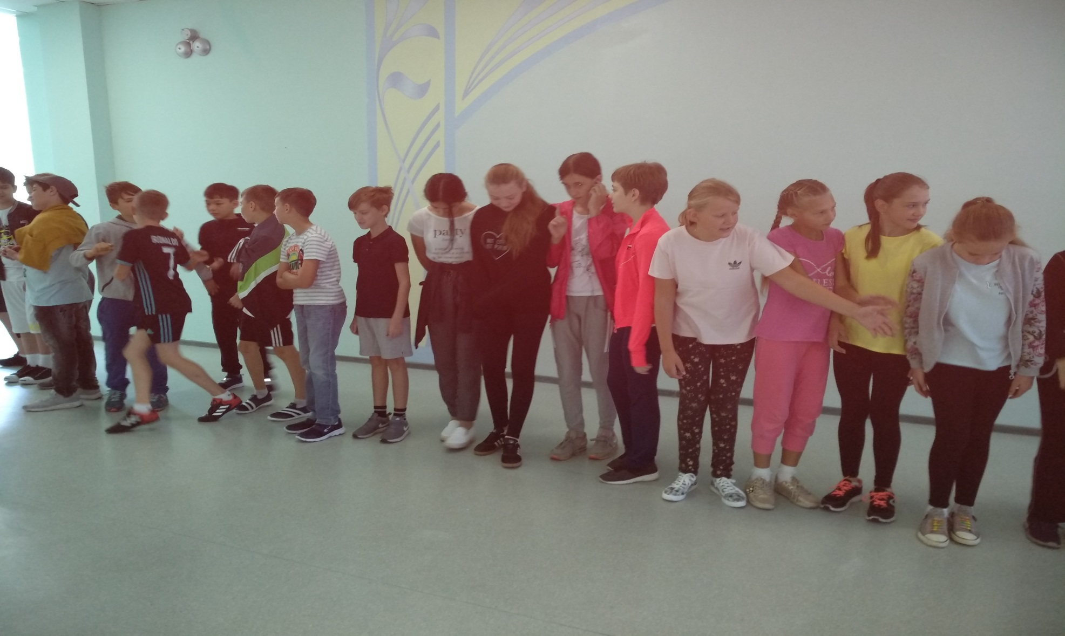
Утренняя зарядка!

Slide 32
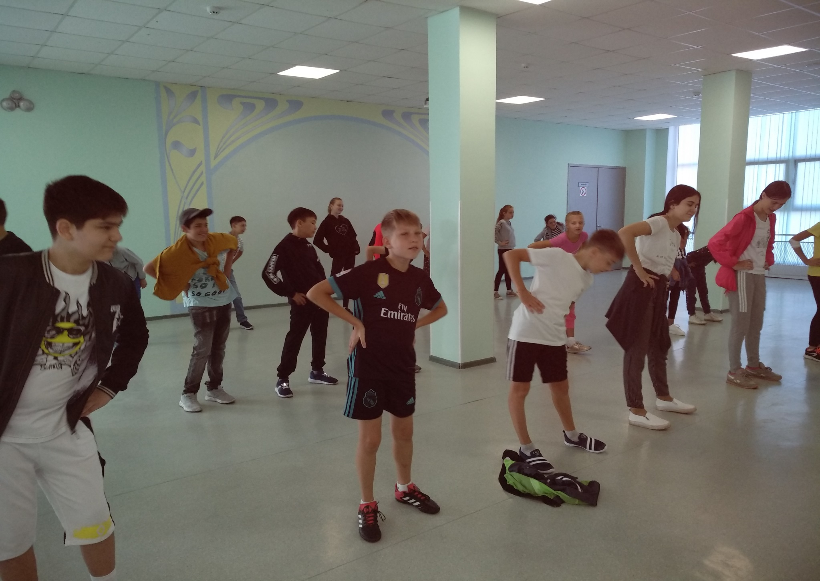

Slide 33
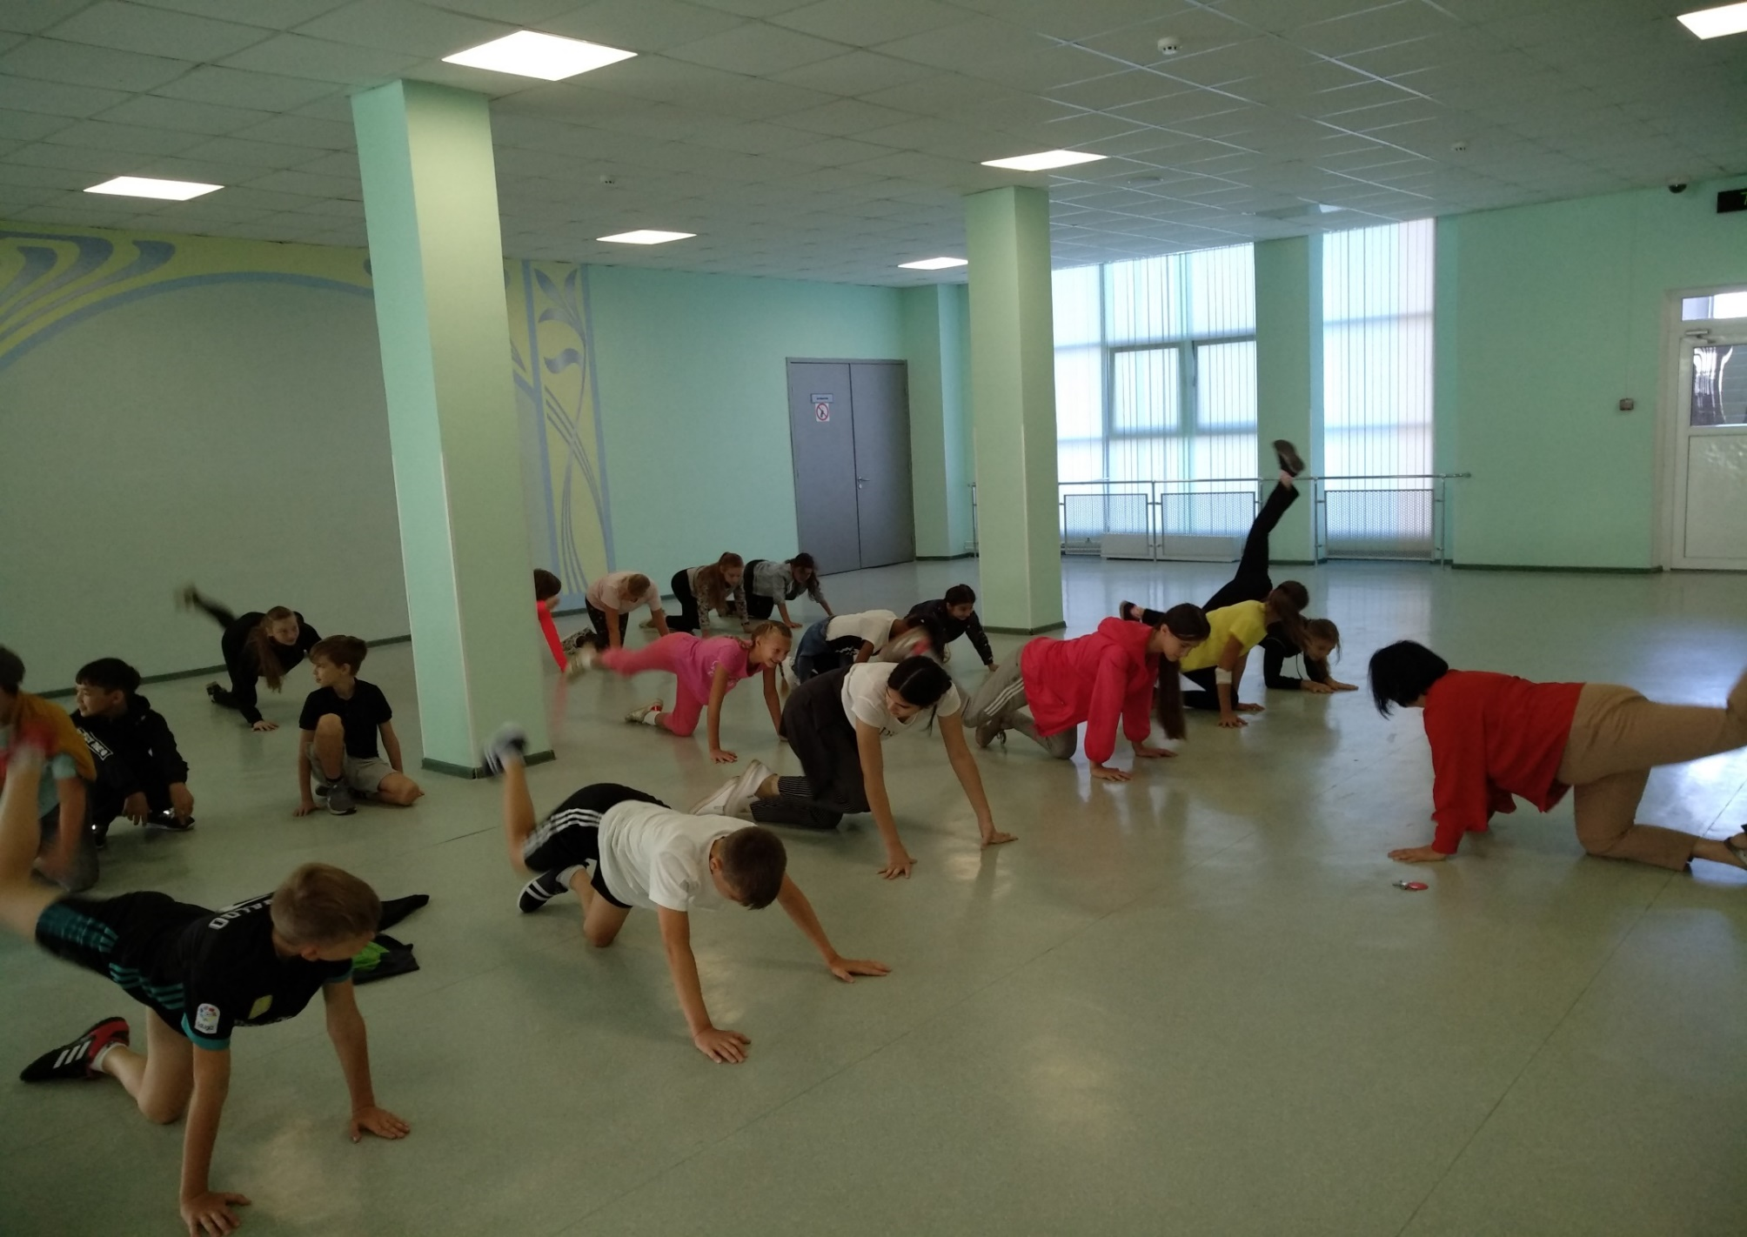

Slide 34
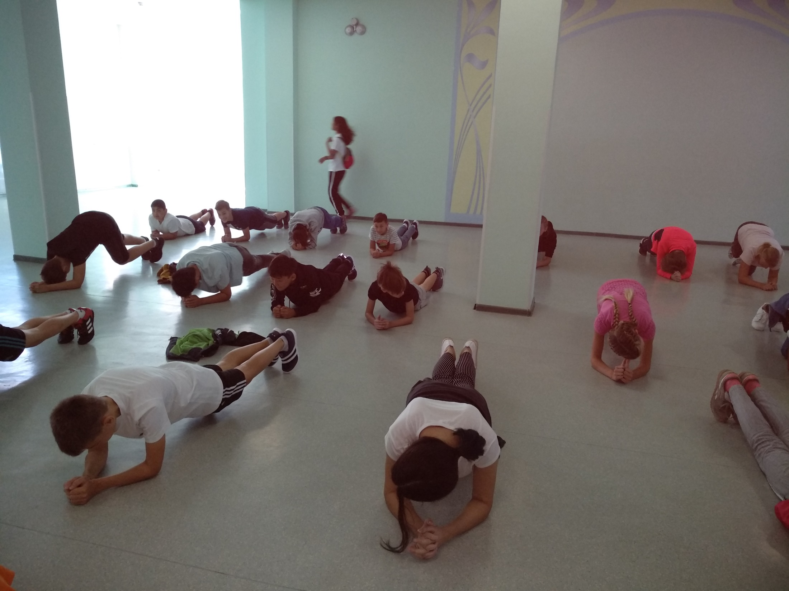

Slide 35
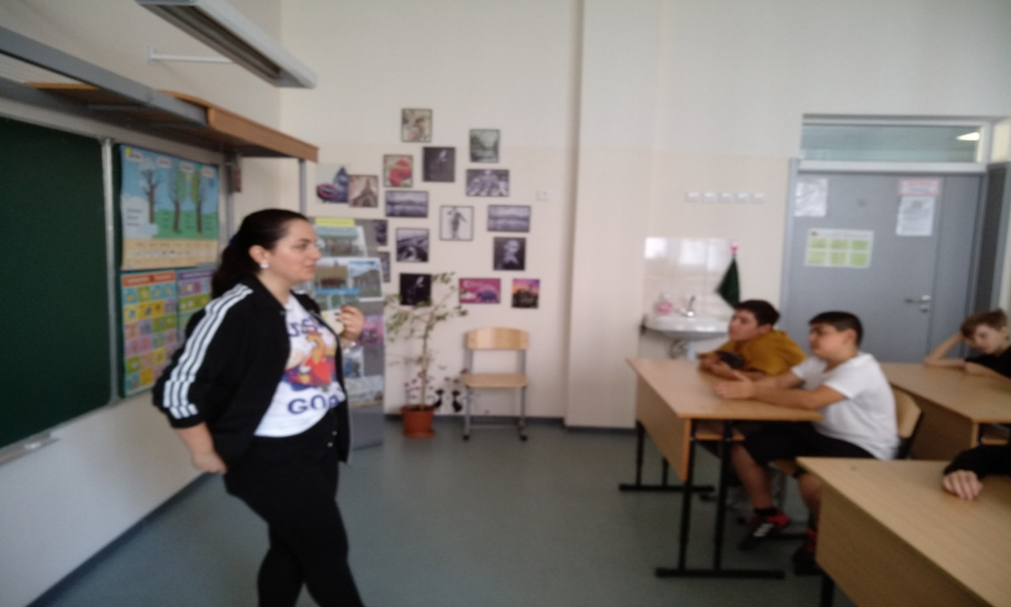
Наши волонтеры: Мариам

Slide 36
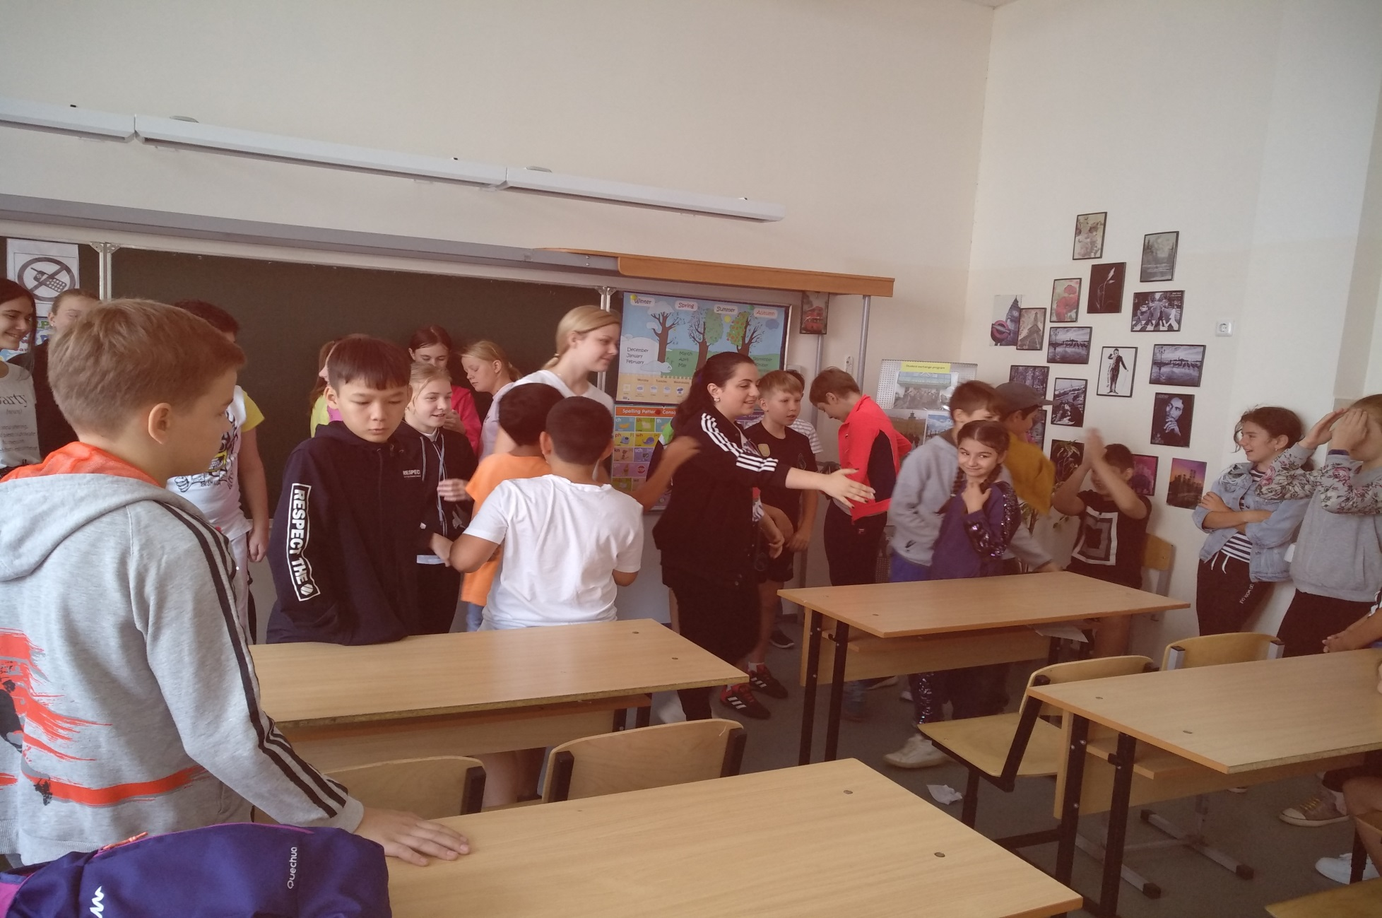
Волонтер : Екатерина

Slide 37
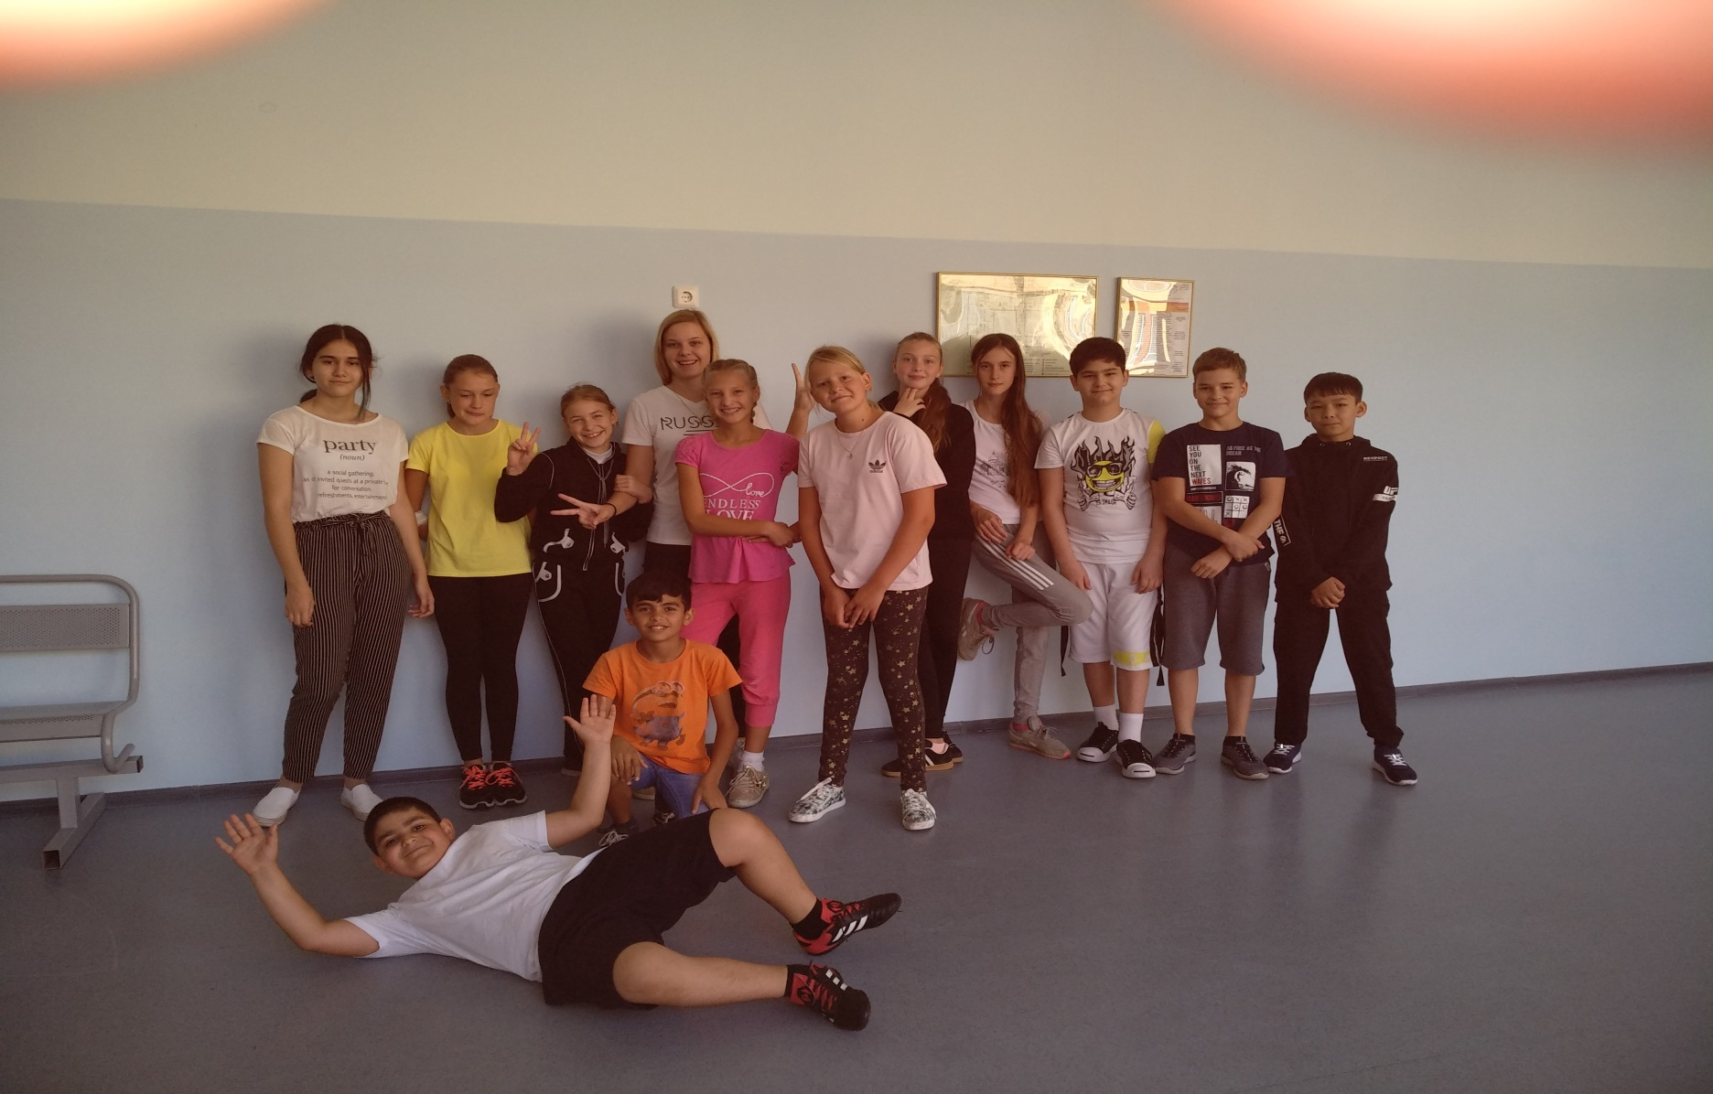
Флешмоб–конкурс, команда веселых акробатов!!!!!

Slide 38
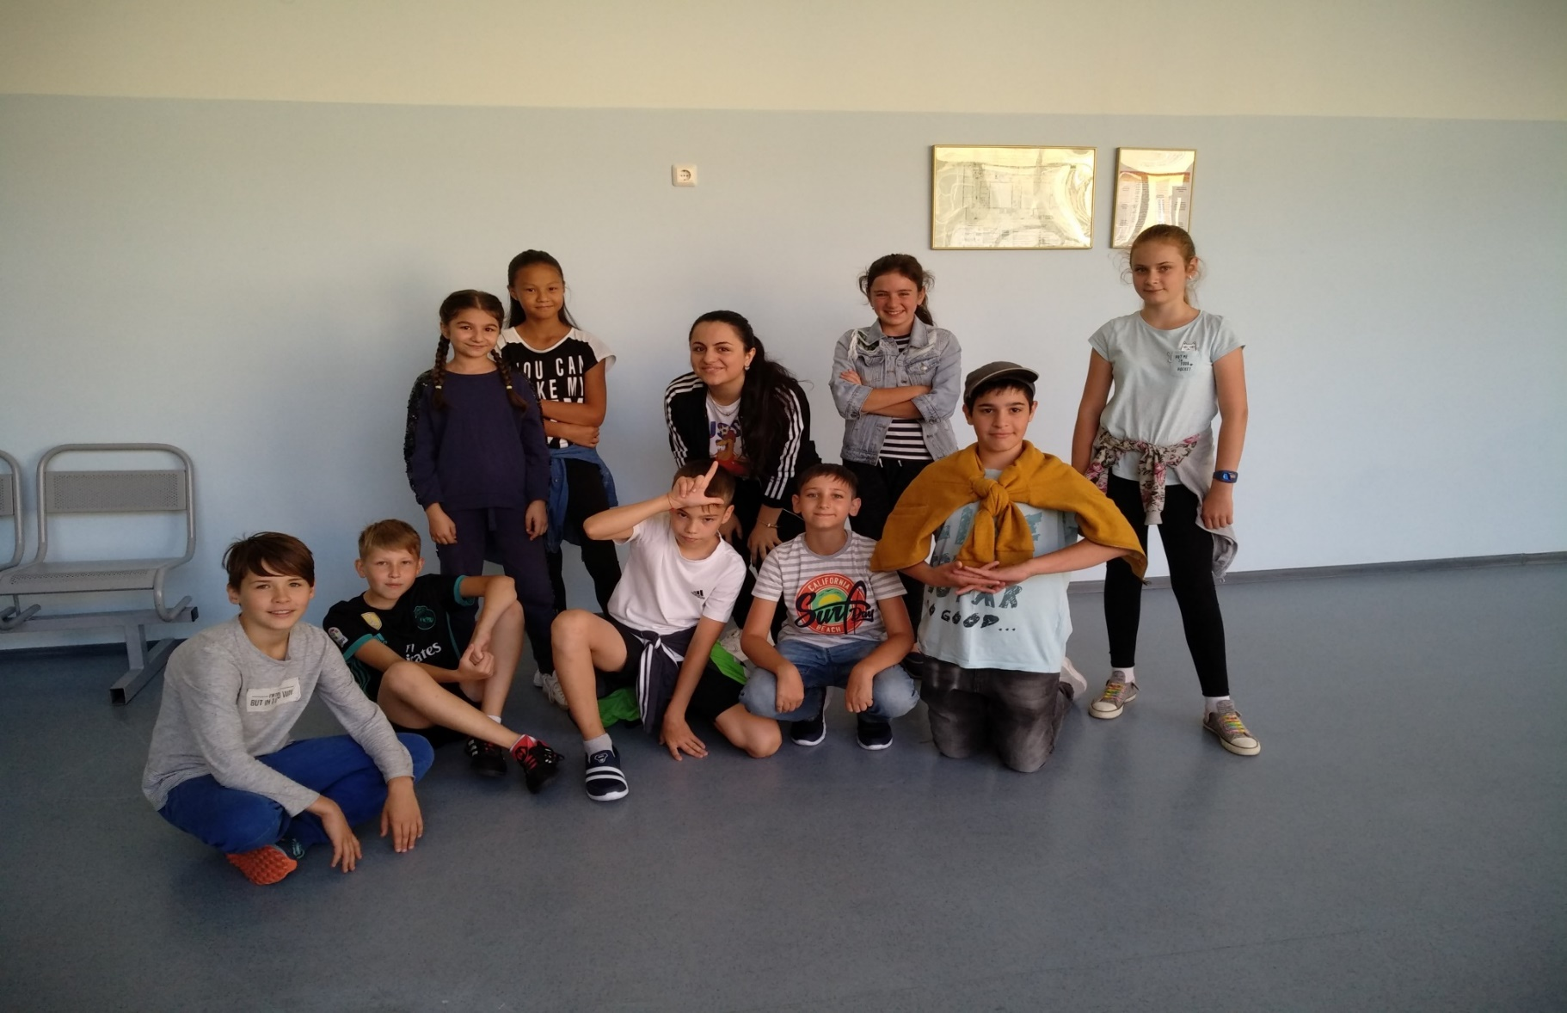
Команда крутых танцоров!!!!!

Slide 39
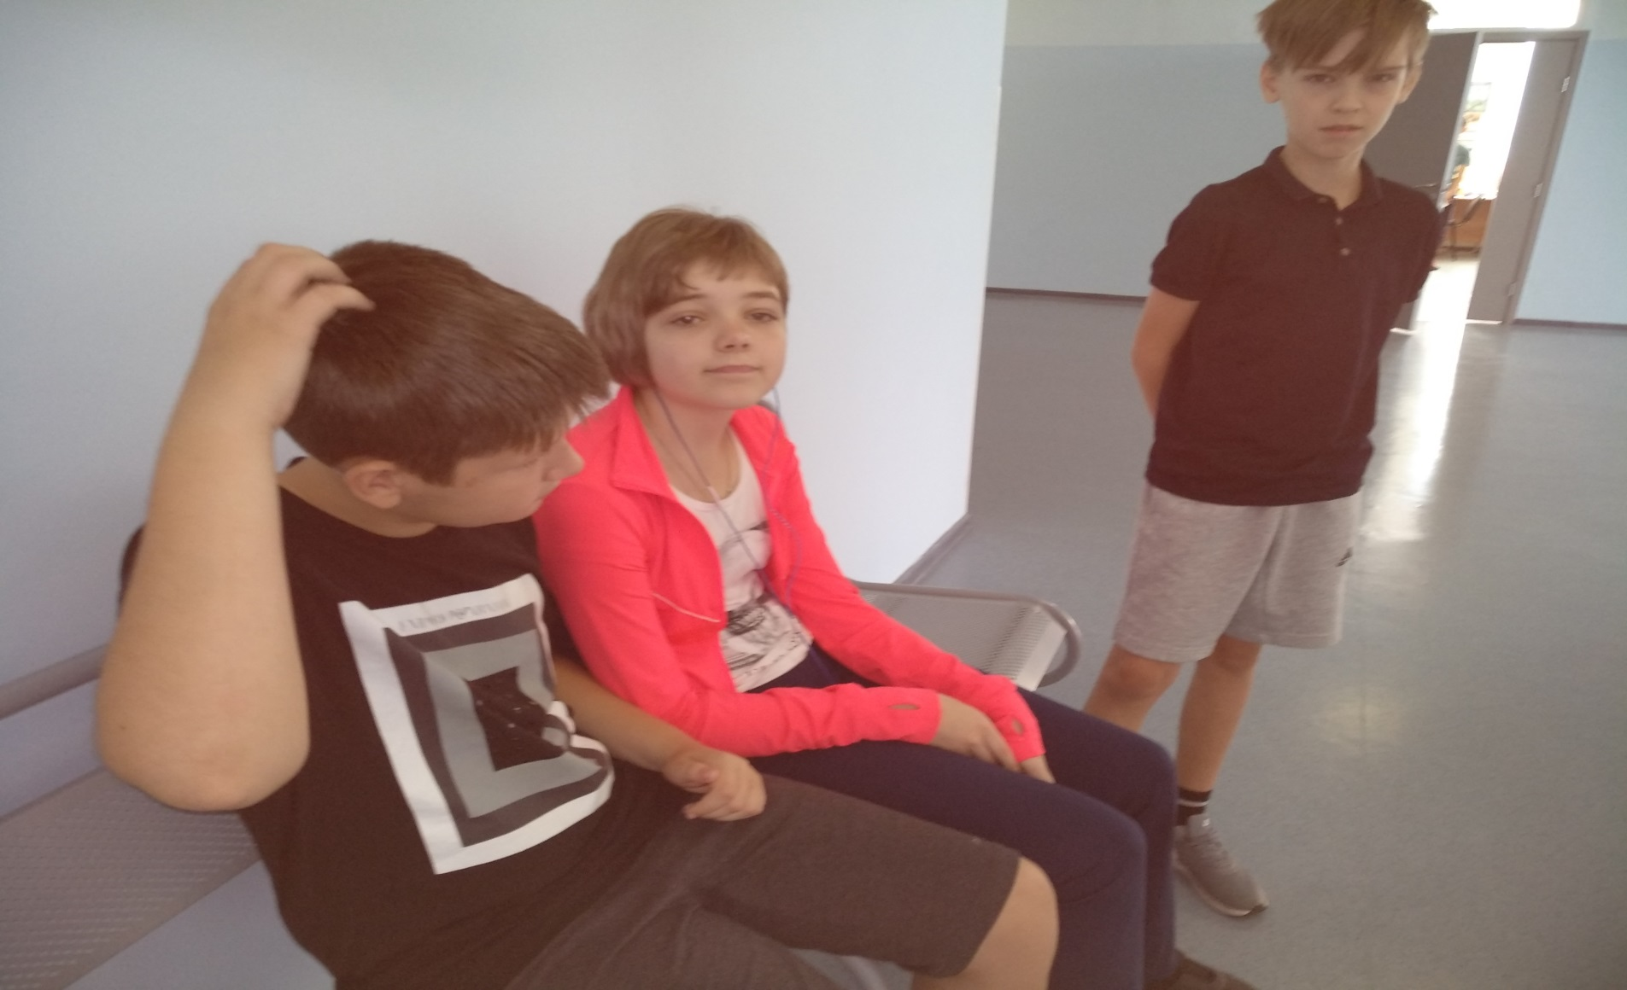
А нам все равно!

Slide 40
Беседа на тему «Что такое волонтерство?»

Slide 41
Как объяснить без слов…

Slide 43
А, теперь поговорим, девочки!

Slide 44
Только футбол!!!!!!!

Slide 45
6 класс Ура! Ура! Будем все здоровы! Будем учиться, дружить и каждый день в школу ходить!

Slide 46
Классный час, посвященный 8 марта!

Slide 50
На конец учебного года 6 «Д»
Отличники – 2
(Полищук П. , Тарасова П.)
Хорошисты – 14
1. Айвазян Г. 2. Ализада Р. 3. Гонтарь Д. 4. Готман А. 5. Ефремова А. 6. Кириллов М. 7. Махмудов А. 8. Петросян А. 9. Рашидова В. 10.Романов Д. 11. Салюк Е. 12. Филатова М. 13. Фирсова В. 14. Кожохина Е.

Slide 51
7 «Д» 2 сентября – встреча со школой, с одноклассниками!

Slide 55
Классный час! Урок ПАМЯТИ И СЛАВЫ!

Slide 56
Урок знаний!

Slide 57
Полищук Полина – наша Отличница!

Slide 59
2 сентября 2019-20 уч.г.

Slide 60
Призеры Всероссийской школьной олимпиады по английскому языку!
Призеры школьного этапа и участники муниципального этапа ВШО
Полищук Полина
Кожохина Елена

Slide 61
Результаты участия в Международной онлайн-олимпиаде по английскому языку Skyeng Super Cup, сезон “Autumn-2018” 6 класс.
Диплом победителя городского уровня
Кожохина Елена
Кирилов Матвей
Полищук Полина

Slide 63
Классные часы:
Наша память- Тренинг «Расширяя границы памяти»
Дружный класс
Взаимоотношения с одноклассниками
Улица полна неожиданностей
«Поговорим на чистоту!», посвященный сбору раздельного мусора.
«Мат – не наш формат!» Сквернословие среди подростков

Slide 65
Фестиваль национальных культур «Яркие краски народов 2019!» Наш класс представлял Индию.
Национальные блюда Индии приготовила
Кожохина Елена
Индийская сладость «Джалеби» Индийские лепешки «Алу Паратха»

Slide 66
Представление национального костюма и блюд Индии

Slide 68
Наши грамоты !!!!!

